Slide 1

딥러닝 학습 – 다중 선형 회귀 및 다항 로지스틱 회귀
2022-01-05

Slide 2
인공지능이란?
학습이란
x와 y의 쌍으로 이루어진 데이터가 주어졌을 때 x로부터 y로 가는 관계를 배우는 것
x와 y를 통해 적절한 파라미터를 찾아내는 것
모델이란
상황에 따라 알고리즘 자체를 이르거나 파라미터를 이름
일반화(Generalization)를 잘하는 모델이 좋은 모델
보지 못한(unseen) 데이터에 대해서 좋은 예측(prediction)을 하는 모델
우리는 모든 경우의 수에 대해서 데이터를 모을 수 없기 때문
보지 못한 경우에 대해서, 모델은 좋은 판단을 내릴 수 있어야 함

Slide 3
로지스틱 회귀
지도학습(Supervised Learning)
회귀
선형회귀(Linear regression) – 변수가 1개
다중 선형회귀(Multiple Linear regression) - 변수가 2개 이상
분류
로지스틱 회귀(Logistic regression) – 변수가 1개
다항 로지스틱 회귀(Multinomial Logistic regression) – 변수가 2개 이상

Slide 4
선형 회귀(Linear Regression) – 공부시간과 점수의 학습 모델
x: 과거 공부시간
y: 점수 기록
선형 회귀
5시간
가설 방정식
예상 점수

Slide 5
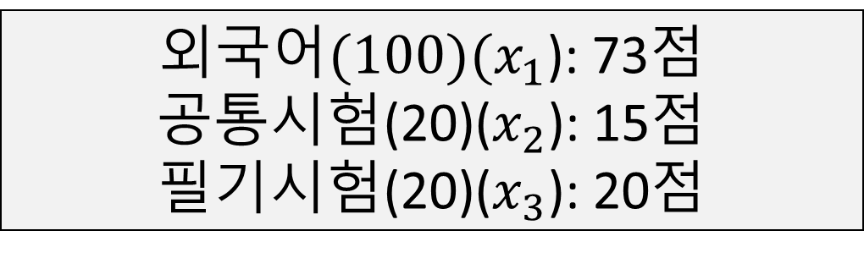
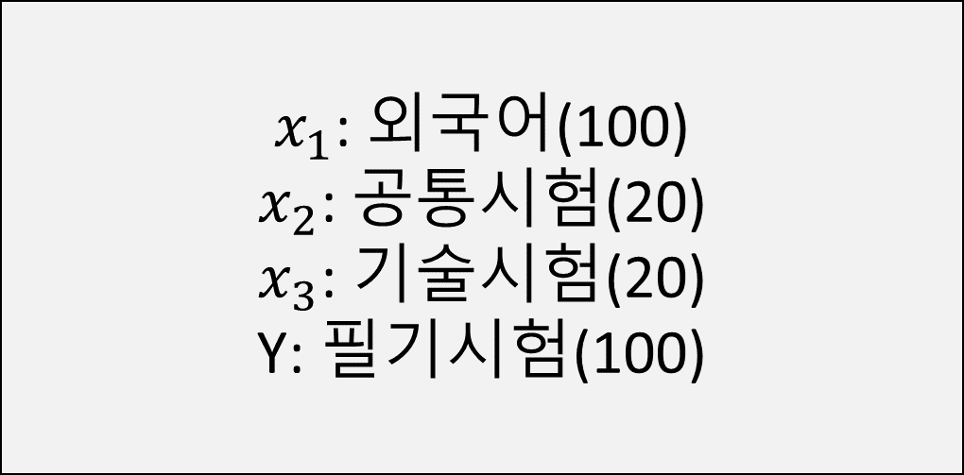
다중 선형 회귀(Multiple Linear Regression) – 공부시간과 점수의 학습 모델
$x_{1}$: 외국어(100)
$x_{2}$: 공통시험(20)
$x_{3}$: 기술시험(20)
Y: 필기시험(100)
다중 선형 회귀
외$국어(100)(x_{1}$): 73점
공통시험(20)($x_{2}$): 15점
필기시험(20)($x_{3}$): 20점
가설 방정식
예상 필기시험

Slide 6
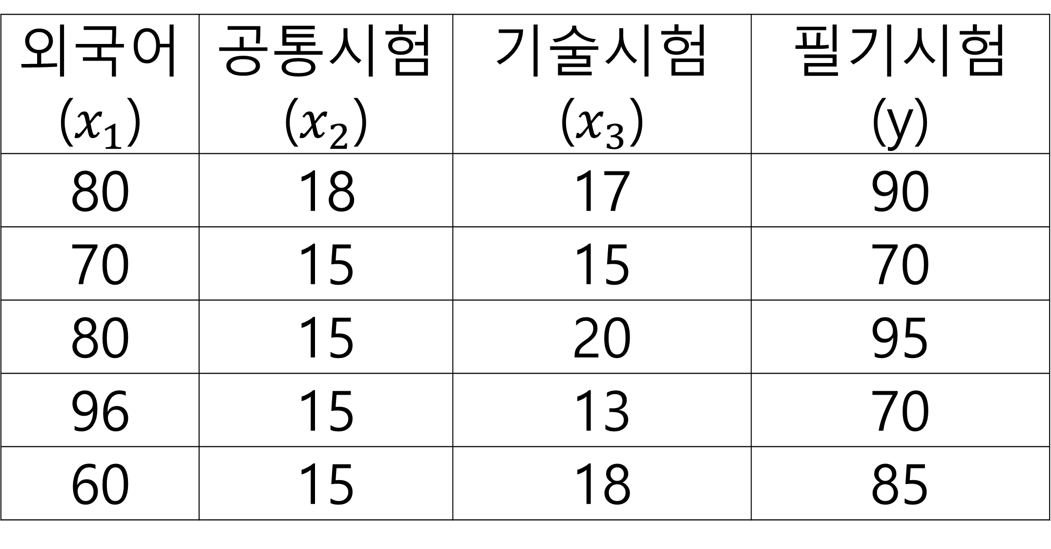
다중 선형 회귀(1/4)
외국어 ($x_{1}$) | 공통시험 ($x_{2}$) | 기술시험 ($x_{3}$) | 필기시험 (y)
80 | 18 | 17 | 90
70 | 15 | 15 | 70
80 | 15 | 20 | 95
96 | 15 | 13 | 70
60 | 15 | 18 | 85
$$y=w_{1}x_{1}+b$$
선형회귀 함수
$$y=w_{1}x_{1}+w_{2}x_{2}+w_{3}x_{3}+b_{1}$$
다중 선형회귀 함수

Slide 7
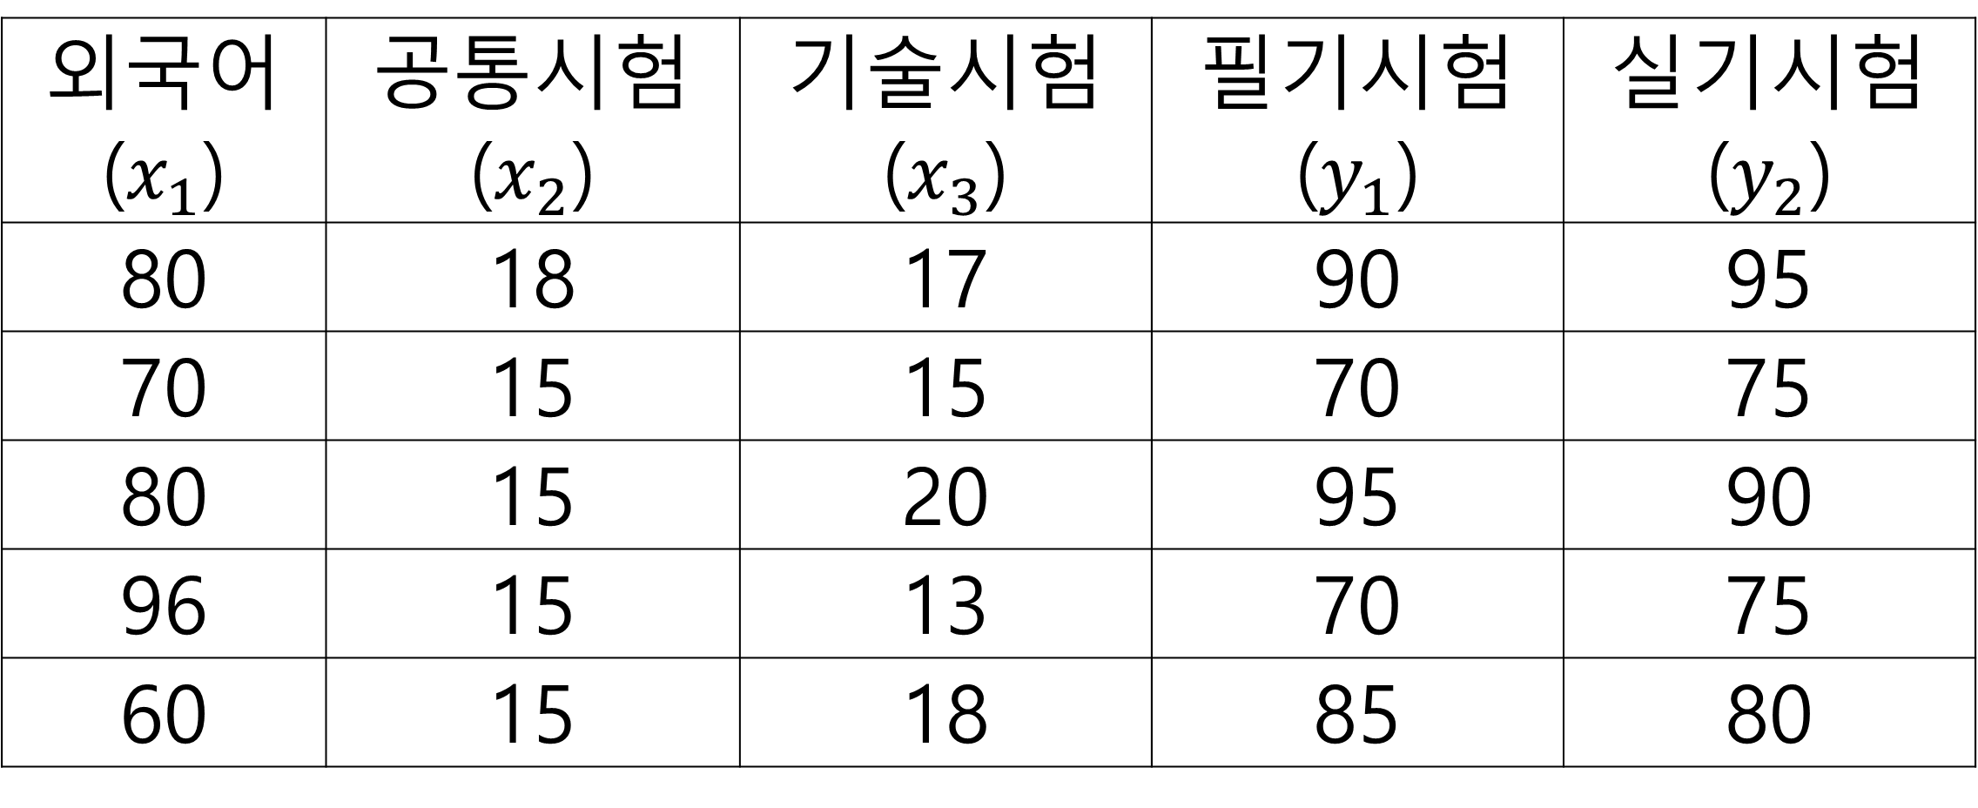
다중 선형 회귀(2/4)
외국어 ($x_{1}$) | 공통시험 ($x_{2}$) | 기술시험 ($x_{3}$) | 필기시험 ($y_{1}$) | 실기시험 ($y_{2}$)
80 | 18 | 17 | 90 | 95
70 | 15 | 15 | 70 | 75
80 | 15 | 20 | 95 | 90
96 | 15 | 13 | 70 | 75
60 | 15 | 18 | 85 | 80
$$y=w_{1}x_{1}+b$$
선형회귀 함수
$$y_{1}=w_{1}x_{1}+w_{2}x_{2}+w_{3}x_{3}+b_{1}$$
다중 선형회귀 함수
$$y_{2}=w_{4}x_{1}+w_{5}x_{2}+w_{6}x_{3}+b_{2}$$
다중 선형회귀 함수

Slide 8
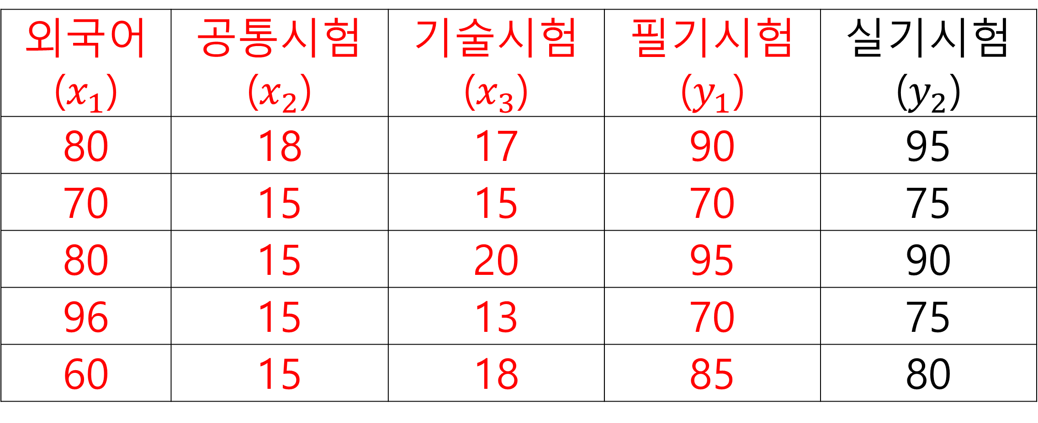
다중 선형 회귀(2/4)
외국어 ($x_{1}$) | 공통시험 ($x_{2}$) | 기술시험 ($x_{3}$) | 필기시험 ($y_{1}$) | 실기시험 ($y_{2}$)
80 | 18 | 17 | 90 | 95
70 | 15 | 15 | 70 | 75
80 | 15 | 20 | 95 | 90
96 | 15 | 13 | 70 | 75
60 | 15 | 18 | 85 | 80
$$y=w_{1}x_{1}+b$$
선형회귀 함수
$$y_{1}=w_{1}x_{1}+w_{2}x_{2}+w_{3}x_{3}+b_{1}$$
다중 선형회귀 함수

Slide 9
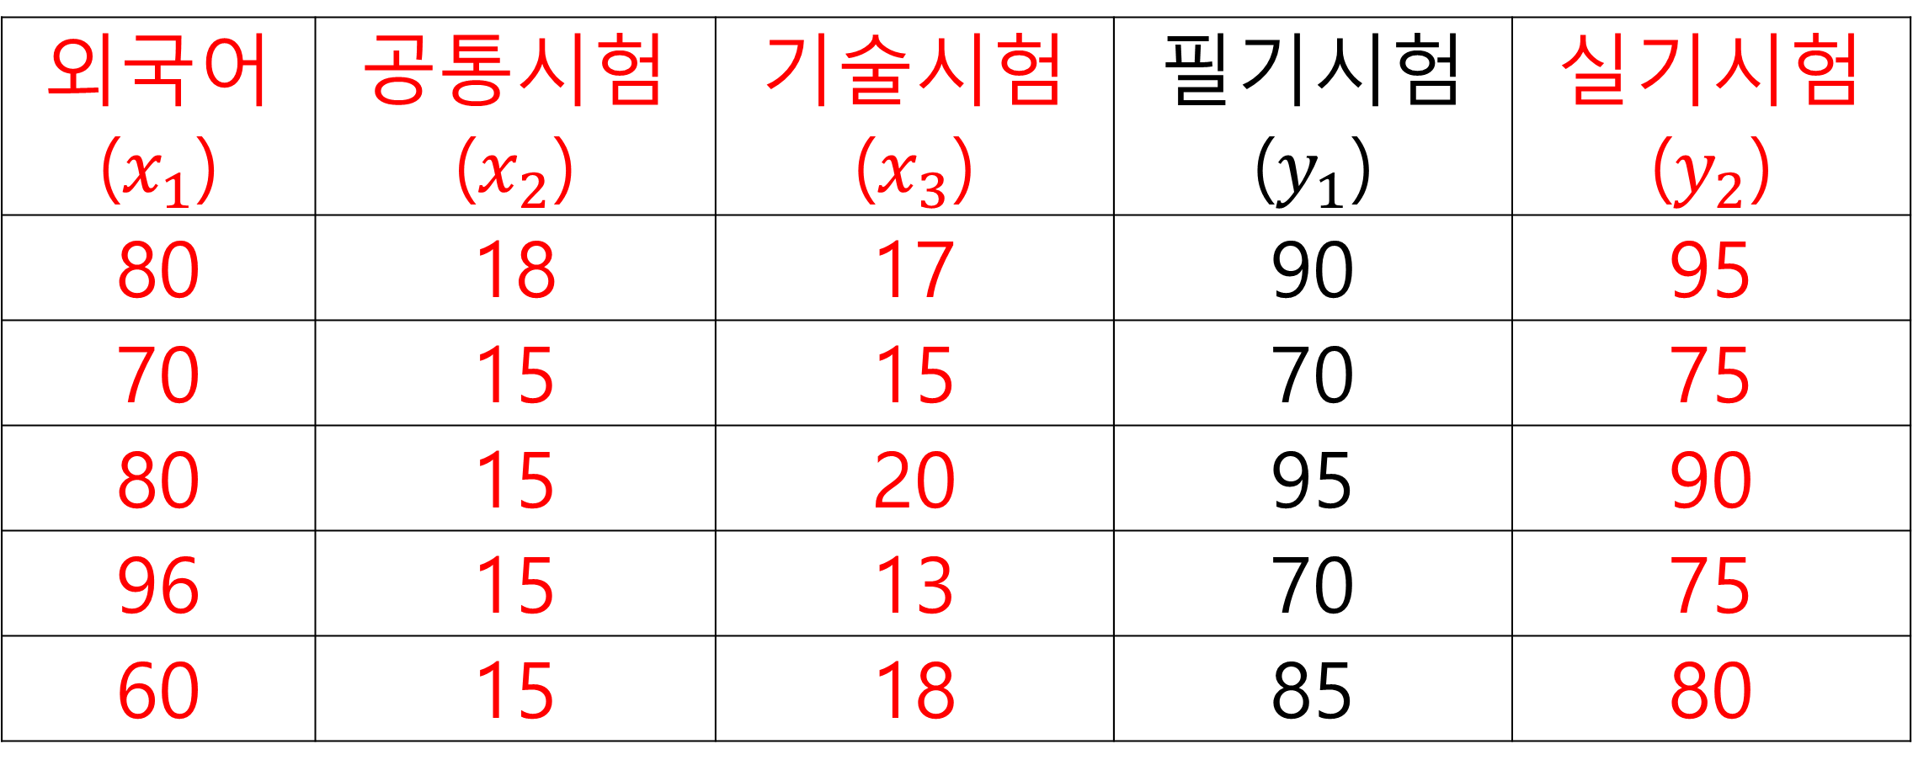
다중 선형 회귀(3/4)
외국어 ($x_{1}$) | 공통시험 ($x_{2}$) | 기술시험 ($x_{3}$) | 필기시험 ($y_{1}$) | 실기시험 ($y_{2}$)
80 | 18 | 17 | 90 | 95
70 | 15 | 15 | 70 | 75
80 | 15 | 20 | 95 | 90
96 | 15 | 13 | 70 | 75
60 | 15 | 18 | 85 | 80
$$y=w_{1}x_{1}+b$$
선형회귀 함수
$$y_{2}=w_{4}x_{1}+w_{5}x_{2}+w_{6}x_{3}+b_{2}$$
다중 선형회귀 함수

Slide 10
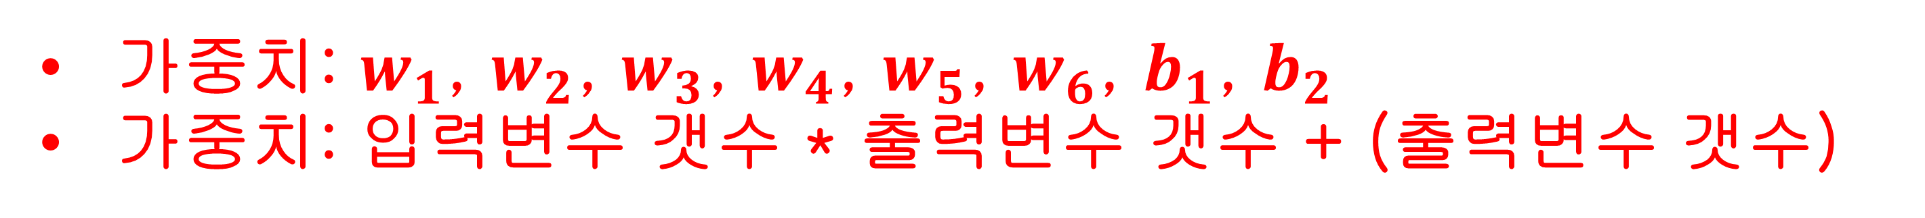
다중 선형 회귀(4/4)
외국어 ($x_{1}$) | 공통시험 ($x_{2}$) | 기술시험 ($x_{3}$) | 필기시험 ($y_{1}$) | 실기시험 ($y_{2}$)
80 | 18 | 17 | 90 | 95
70 | 15 | 15 | 70 | 75
80 | 15 | 20 | 95 | 90
96 | 15 | 13 | 70 | 75
60 | 15 | 18 | 85 | 80
$$y=w_{1}x_{1}+b$$
선형회귀 함수
$$y_{1}=w_{1}x_{1}+w_{2}x_{2}+w_{3}x_{3}+b_{1}$$
$$y_{2}=w_{4}x_{1}+w_{5}x_{2}+w_{6}x_{3}+b_{2}$$
다중 선형회귀 함수
가중치: $w_{1}$, $w_{2}$, $w_{3}$, $w_{4}$, $w_{5}$, $w_{6}$, $b_{1}$, $b_{2}$
가중치: 입력변수 갯수 * 출력변수 갯수 + (출력변수 갯수)

Slide 11

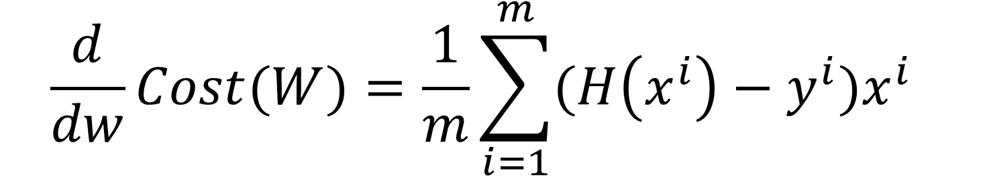
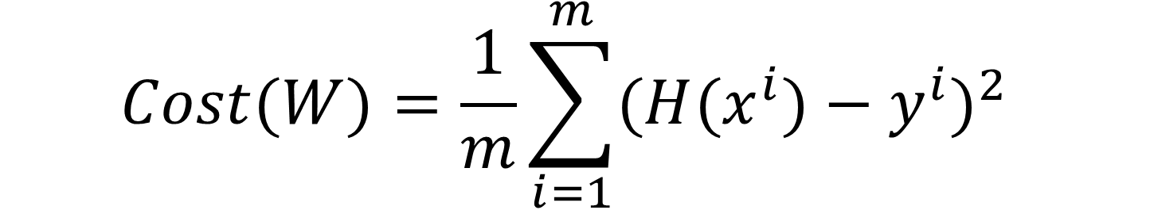
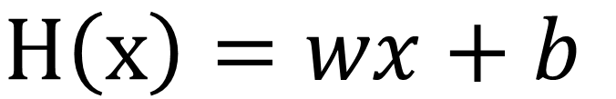
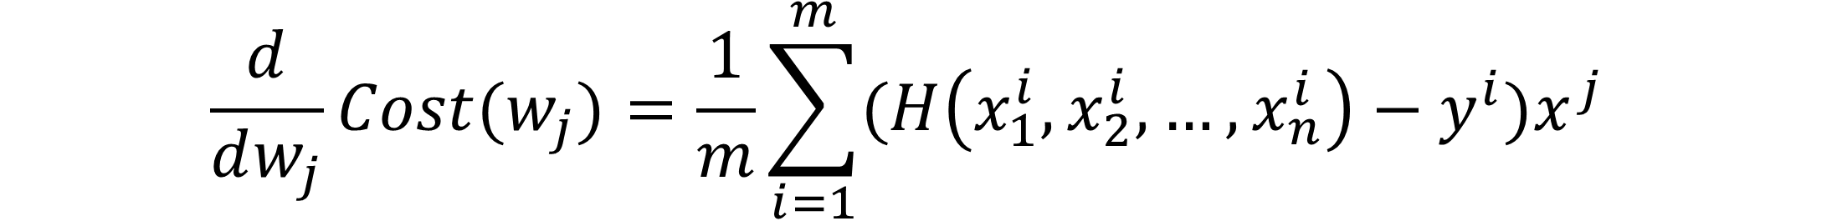
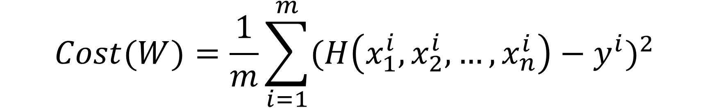
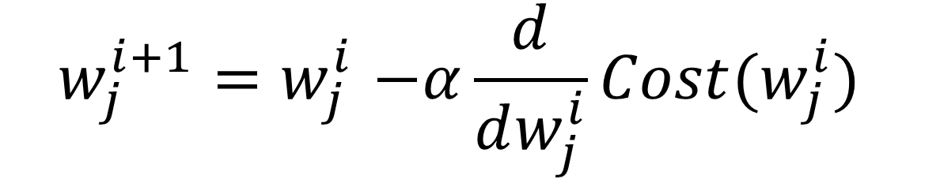
선형 회귀 및 다중 선형 회귀 비교
Linear Regression
Multiple Linear Regression
1. 선형회귀 함수
1. 다중 선형회귀 함수
$$H\left(x\right)=wx+b$$
$$H\left(x_{1},x_{2},…,x_{n}\right) =w_{1}x_{1}+w_{2}x_{2}+…+w_{n}x_{n}+b$$
2. 선형회귀 비용 함수
2. 다중 선형회귀 비용 함수
$$Cost(W)=\frac{1}{m}\sum_{i=1}^{m}{{(H(x^{i})−y^{i})}^{2}}$$
$$Cost(W)=\frac{1}{m}\sum_{i=1}^{m}{{(H\left(x_{1}^{i},x_{2}^{i},…,x_{n}^{i}\right)−y^{i})}^{2}}$$
3. 선형회귀 목적 함수
3. 다중 선형회귀 목적 함수
$$\frac{d}{dw}Cost(W)=\frac{1}{m}\sum_{i=1}^{m}{(H\left(x^{i}\right)−y^{i})x^{i}}$$
$$\frac{d}{dw_{j}}Cost(w_{j})=\frac{1}{m}\sum_{i=1}^{m}{(H\left(x_{1}^{i},x_{2}^{i},…,x_{n}^{i}\right)−y^{i})x^{j}}$$
4. 다음 학습률
4. 다음 학습률
$$w_{j}^{i+1}{=w}_{j}^{i}−α\frac{d}{dw_{j}^{i}}Cost(w_{j}^{i})$$

Slide 12
다중 선형 회귀 알고리즘
아무 가중치나 설정한다.
해당 가중치의 가설함수 값을 구한다.
비용함수를 통해 Cost를 구한다.
비용함수의 기울기를 구한다.
기울기와 학습율을 곱하여 가중치를 수정한다.
(2~5번 여러 번 반복)

Slide 13
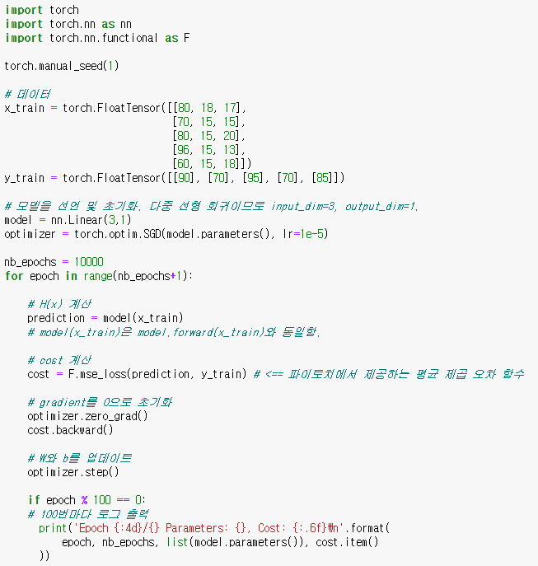
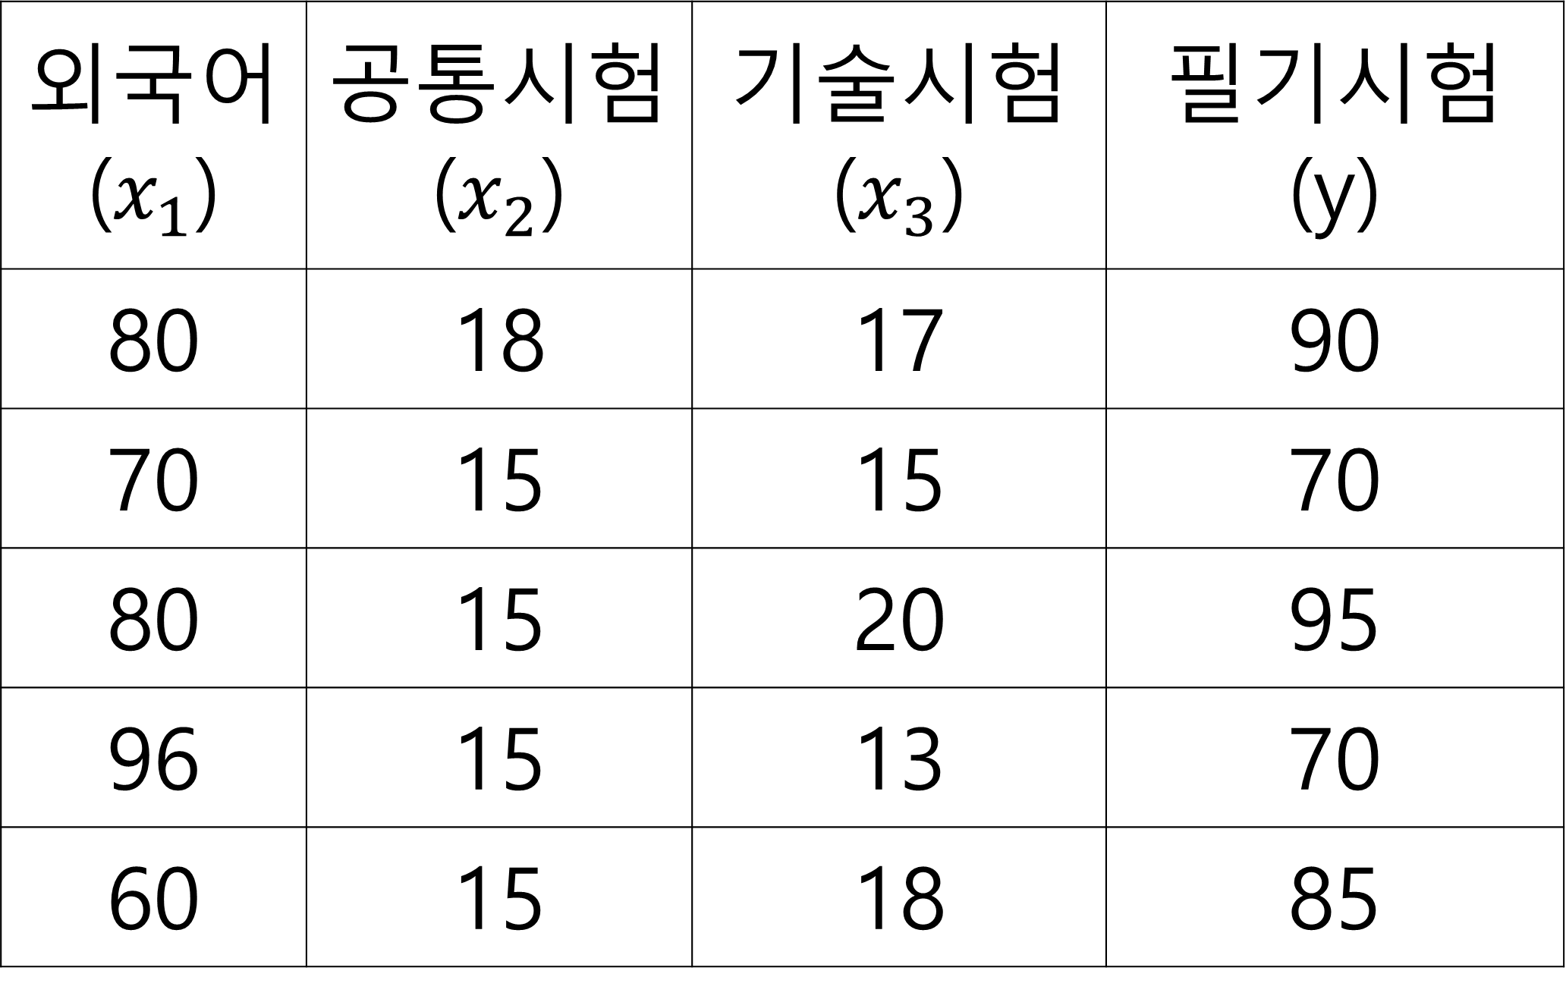
다중 선형 회귀 – 예제 (1/12)
외국어 ($x_{1}$) | 공통시험 ($x_{2}$) | 기술시험 ($x_{3}$) | 필기시험 (y)
80 | 18 | 17 | 90
70 | 15 | 15 | 70
80 | 15 | 20 | 95
96 | 15 | 13 | 70
60 | 15 | 18 | 85

Slide 14
다중 선형 회귀 – 예제 (2/12)
아무 가중치나 설정한다.
해당 가중치의 가설함수 값을 구한다.
비용함수를 통해 Cost를 구한다.
비용함수의 기울기를 구한다.
기울기와 학습율을 곱하여 가중치를 수정한다.
(2~5번 여러 번 반복)

Slide 15
다중 선형 회귀 – 예제 (3/12)
아무 가중치나 설정한다.
해당 가중치의 가설함수 값을 구한다.
비용함수를 통해 Cost를 구한다.
비용함수의 기울기를 구한다.
기울기와 학습율을 곱하여 가중치를 수정한다.
(2~5번 여러 번 반복)

Slide 16
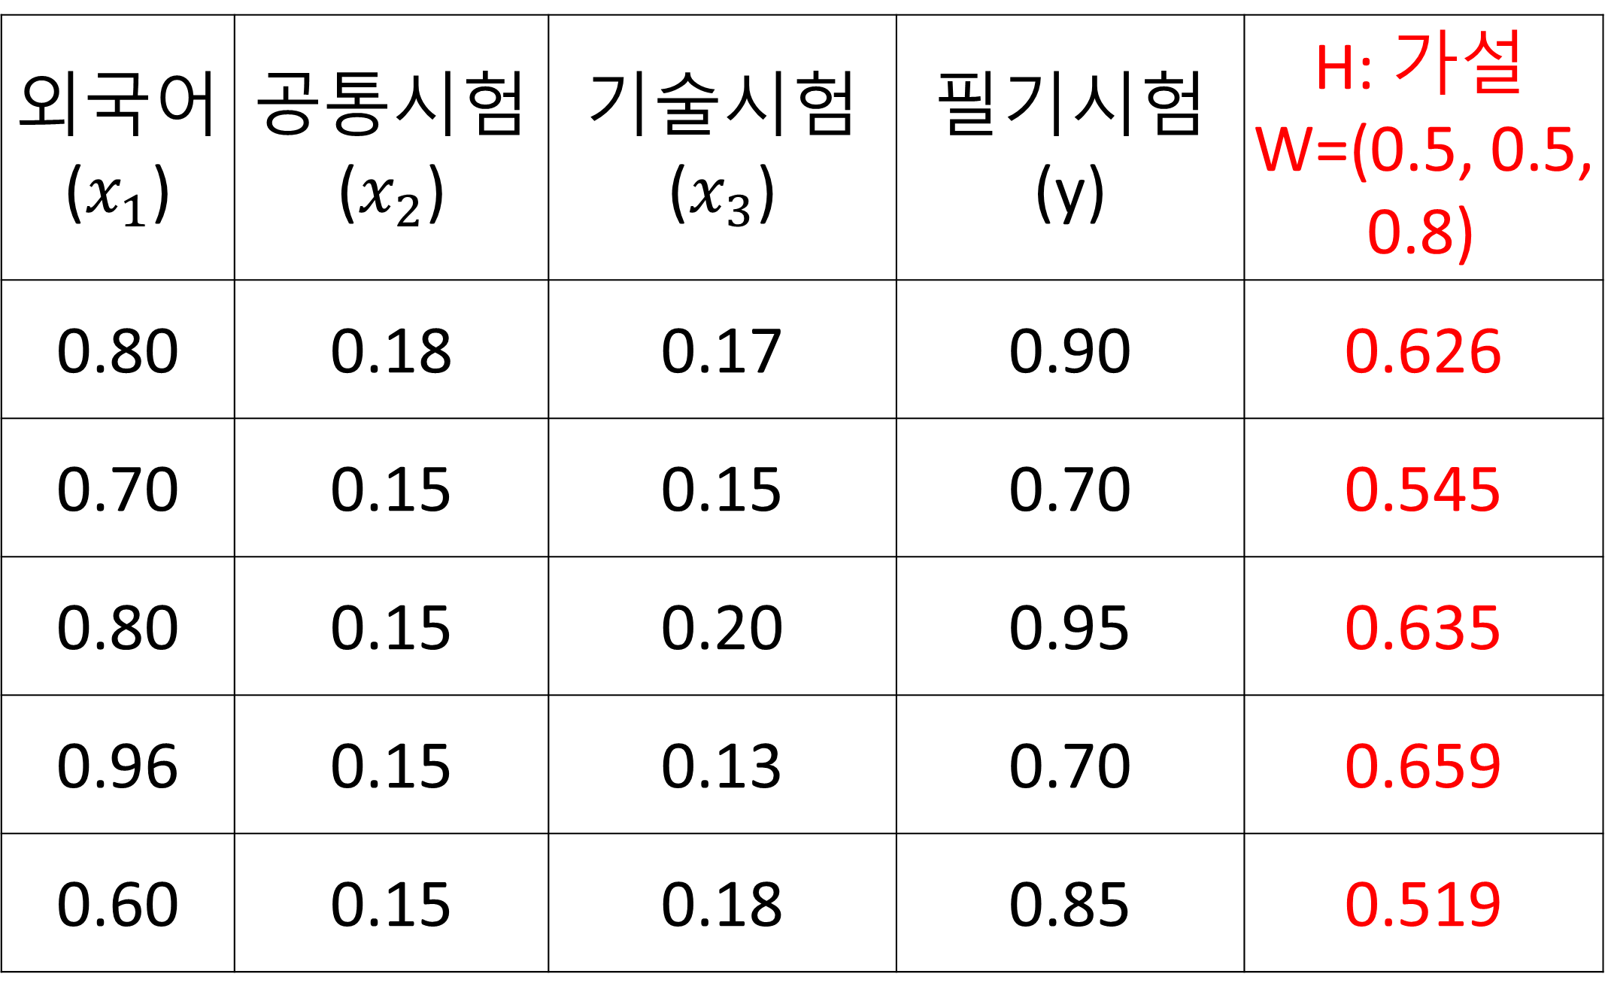
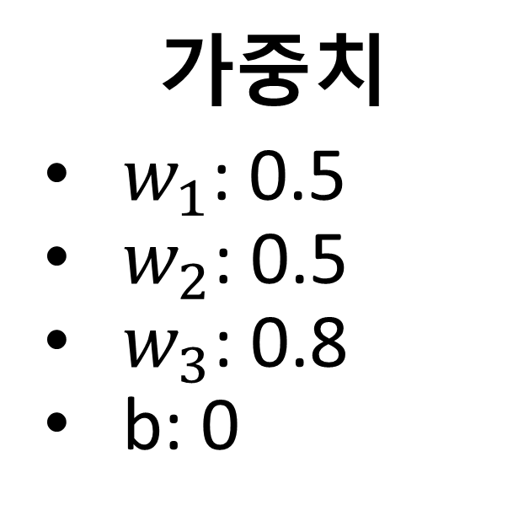
다중 선형 회귀 – 예제 (4/12)
외국어 ($x_{1}$) | 공통시험 ($x_{2}$) | 기술시험 ($x_{3}$) | 필기시험 (y) | H: 가설 W=(0.5, 0.5, 0.8)
0.80 | 0.18 | 0.17 | 0.90 | 0.626
0.70 | 0.15 | 0.15 | 0.70 | 0.545
0.80 | 0.15 | 0.20 | 0.95 | 0.635
0.96 | 0.15 | 0.13 | 0.70 | 0.659
0.60 | 0.15 | 0.18 | 0.85 | 0.519
$$H\left(x_{1},x_{2},x_{3}\right) =w_{1}x_{1}+w_{2}x_{2}+w_{3}x_{3}+b$$
다중 선형회귀 함수
가중치
$w_{1}$: 0.5
$w_{2}$: 0.5
$w_{3}$: 0.8
b: 0

Slide 17
다중 선형 회귀 – 예제 (5/12)
아무 가중치나 설정한다.
해당 가중치의 가설함수 값을 구한다.
비용함수를 통해 Cost를 구한다.
비용함수의 기울기를 구한다.
기울기와 학습율을 곱하여 가중치를 수정한다.
(2~5번 여러 번 반복)

Slide 18
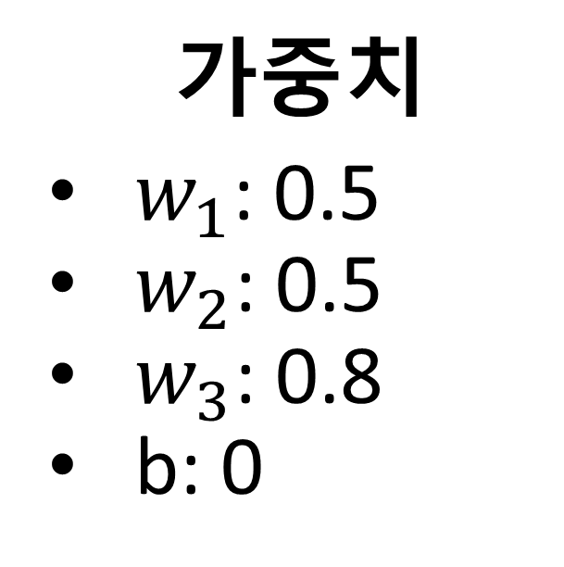
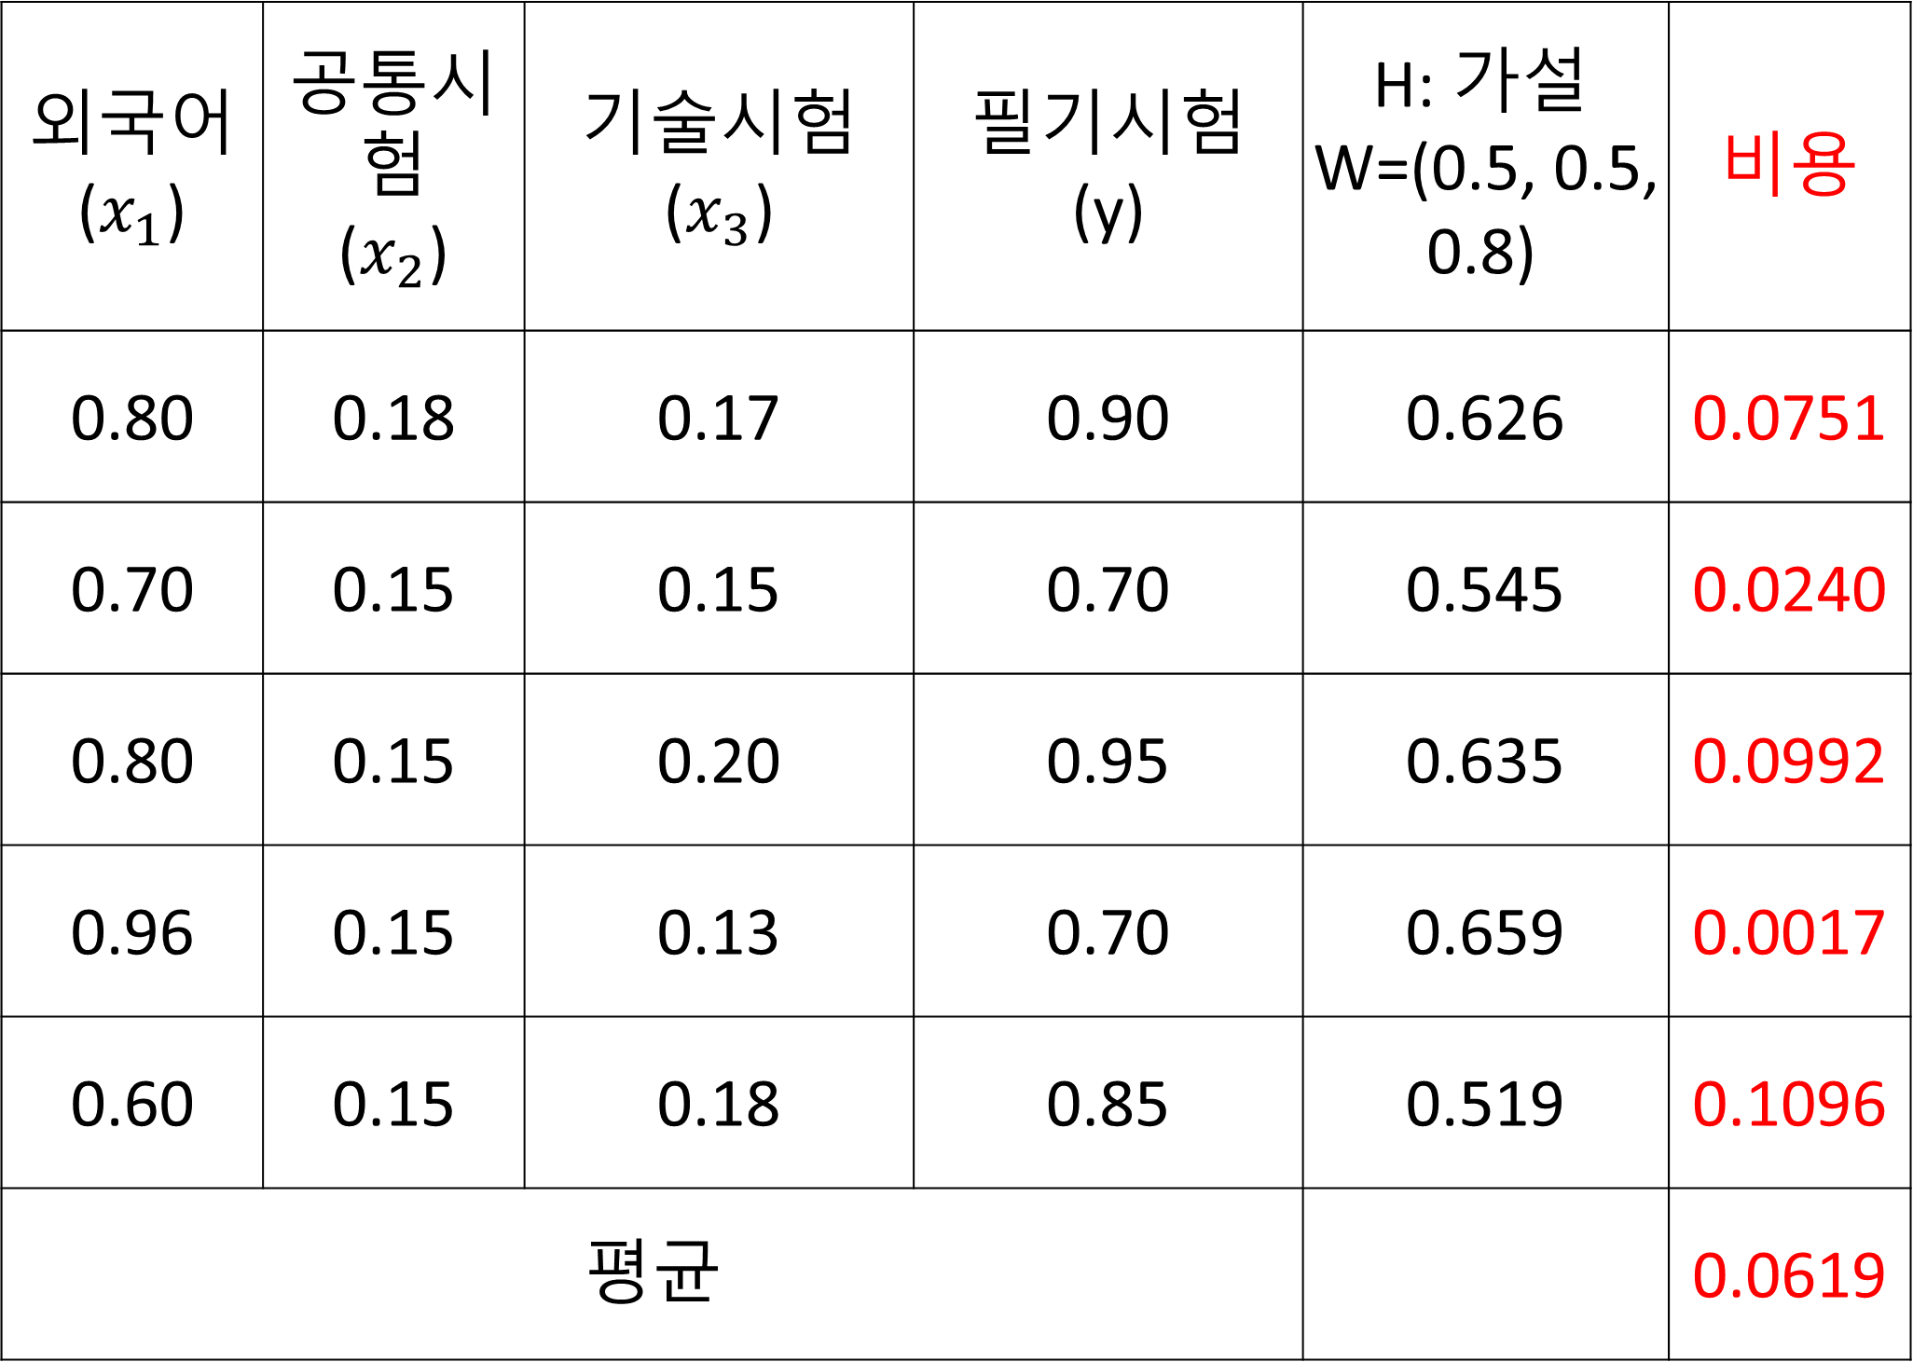
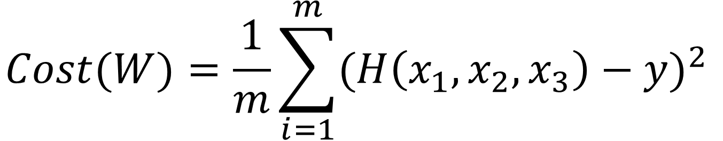
다중 선형 회귀 – 예제 (6/12)
외국어 ($x_{1}$) | 공통시험 ($x_{2}$) | 기술시험 ($x_{3}$) | 필기시험 (y) | H: 가설 W=(0.5, 0.5, 0.8) | 비용
0.80 | 0.18 | 0.17 | 0.90 | 0.626 | 0.0751
0.70 | 0.15 | 0.15 | 0.70 | 0.545 | 0.0240
0.80 | 0.15 | 0.20 | 0.95 | 0.635 | 0.0992
0.96 | 0.15 | 0.13 | 0.70 | 0.659 | 0.0017
0.60 | 0.15 | 0.18 | 0.85 | 0.519 | 0.1096
평균 |  |  |  |  | 0.0619
$$Cost(W)=\frac{1}{m}\sum_{i=1}^{m}{{(H\left(x_{1},x_{2},x_{3}\right)−y)}^{2}}$$
다중 선형회귀 비용 함수
가중치
$w_{1}$: 0.5
$w_{2}$: 0.5
$w_{3}$: 0.8
b: 0

Slide 19
다중 선형 회귀 – 예제 (7/12)
아무 가중치나 설정한다.
해당 가중치의 가설함수 값을 구한다.
비용함수를 통해 Cost를 구한다.
비용함수의 기울기를 구한다.
기울기와 학습율을 곱하여 가중치를 수정한다.
(2~5번 여러 번 반복)

Slide 20
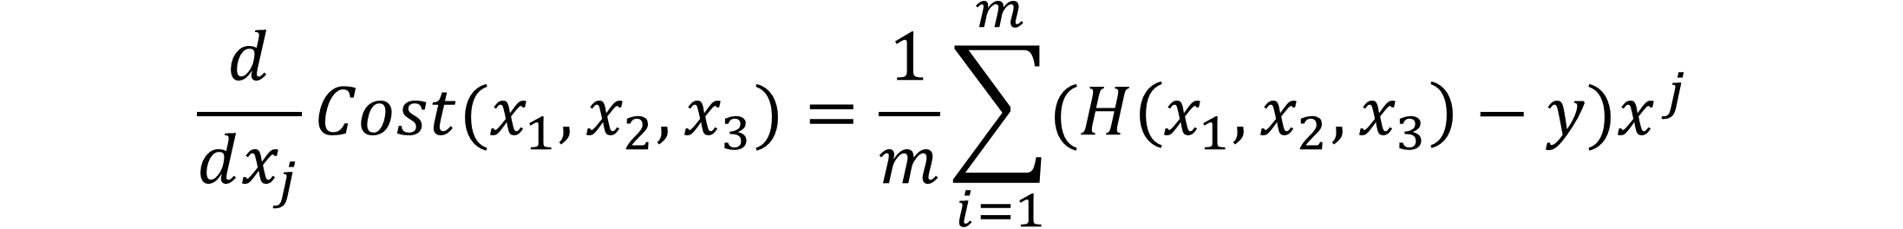
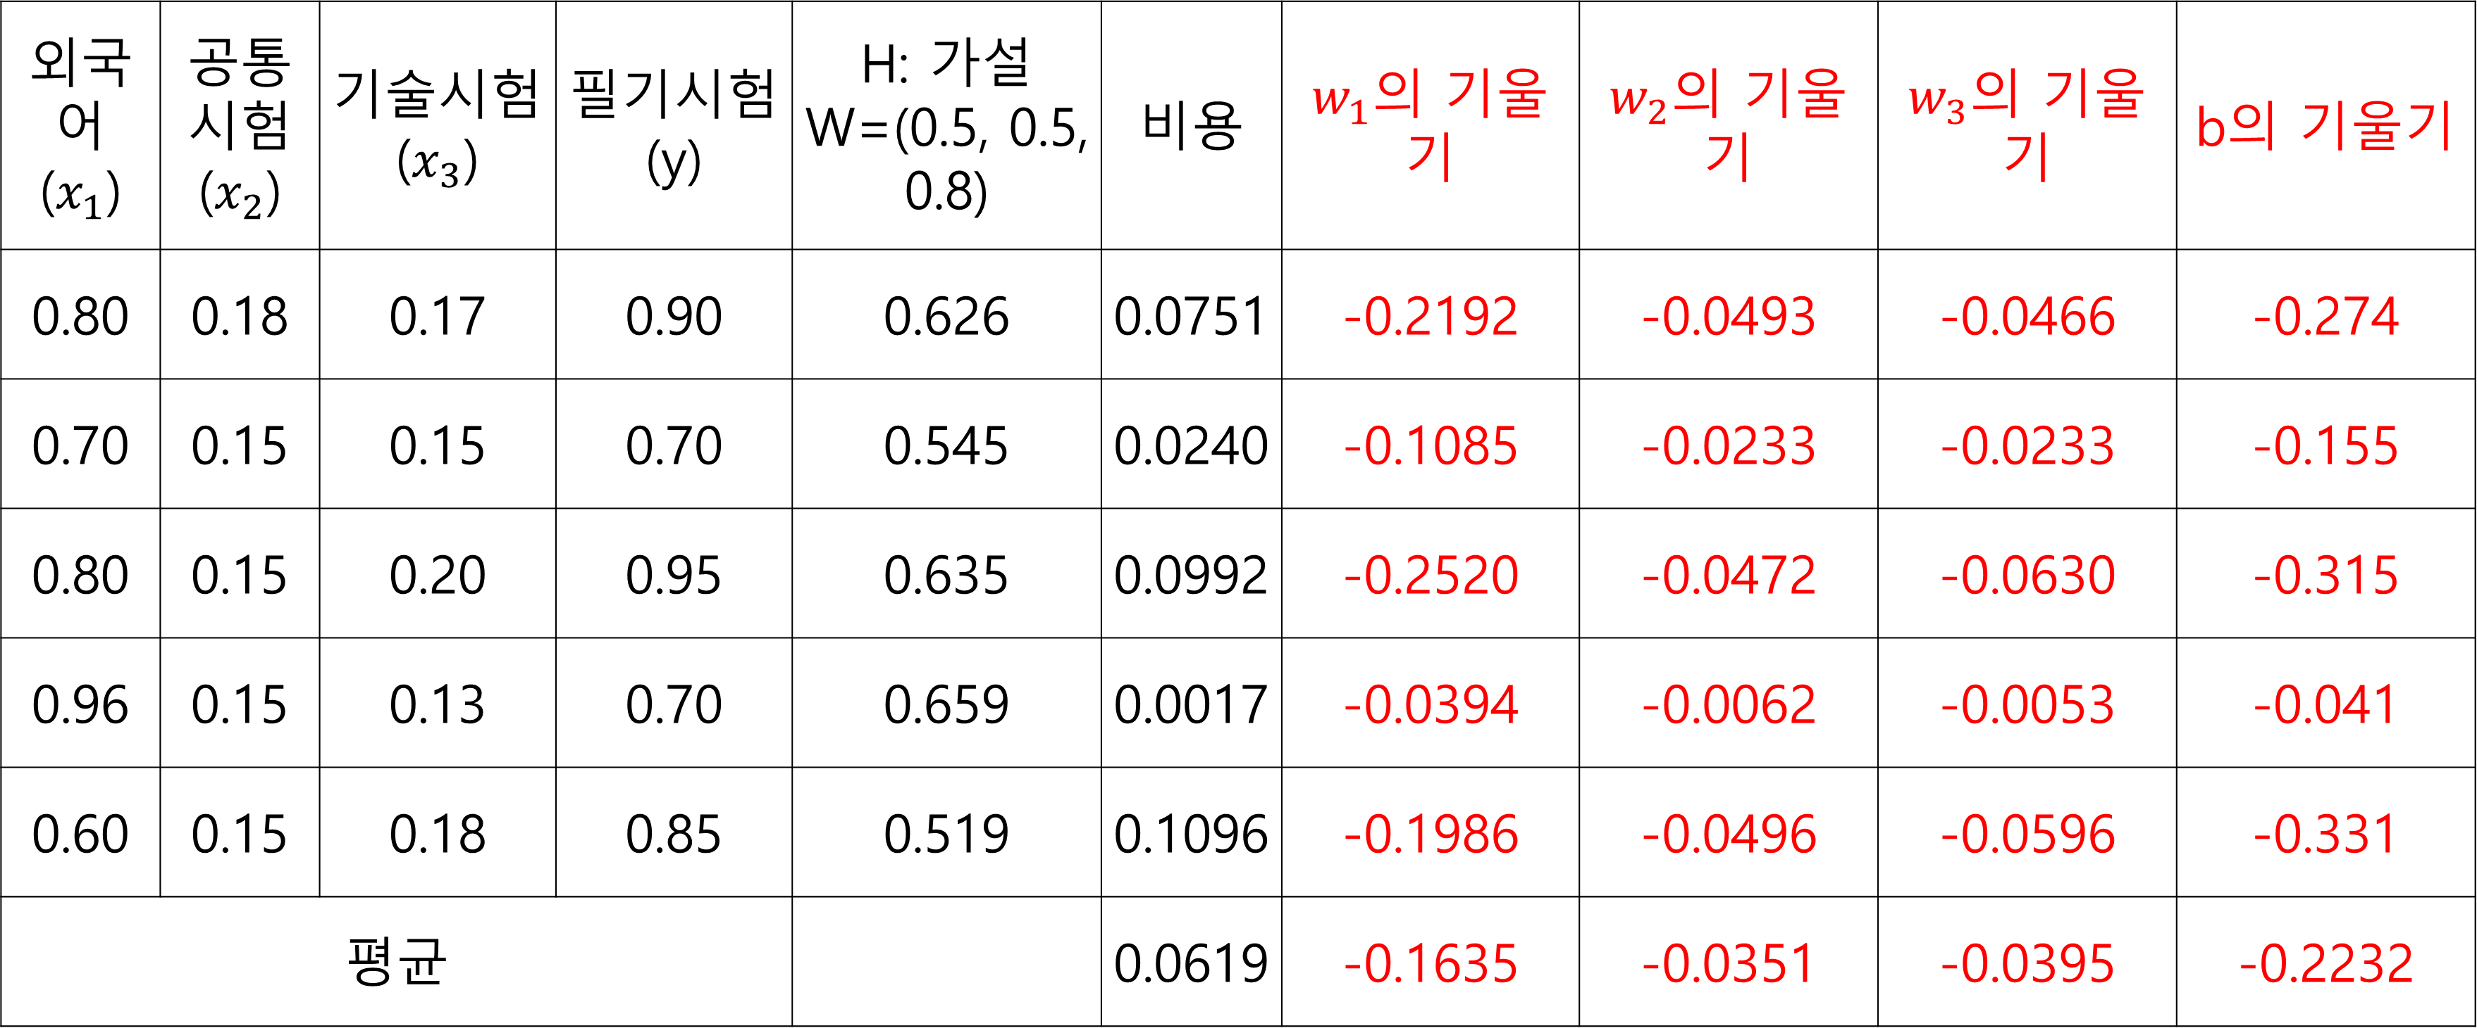
다중 선형 회귀 – 예제 (8/12)
$$\frac{d}{dx_{j}}Cost(x_{1},x_{2},x_{3})=\frac{1}{m}\sum_{i=1}^{m}{(H\left(x_{1},x_{2},x_{3}\right)−y)x^{j}}$$
다중 선형회귀 목적 함수
외국어 ($x_{1}$) | 공통시험 ($x_{2}$) | 기술시험 ($x_{3}$) | 필기시험 (y) | H: 가설 W=(0.5, 0.5, 0.8) | 비용 | $w_{1}$의 기울기 | $w_{2}$의 기울기 | $w_{3}$의 기울기 | b의 기울기
0.80 | 0.18 | 0.17 | 0.90 | 0.626 | 0.0751 | -0.2192 | -0.0493 | -0.0466 | -0.274
0.70 | 0.15 | 0.15 | 0.70 | 0.545 | 0.0240 | -0.1085 | -0.0233 | -0.0233 | -0.155
0.80 | 0.15 | 0.20 | 0.95 | 0.635 | 0.0992 | -0.2520 | -0.0472 | -0.0630 | -0.315
0.96 | 0.15 | 0.13 | 0.70 | 0.659 | 0.0017 | -0.0394 | -0.0062 | -0.0053 | -0.041
0.60 | 0.15 | 0.18 | 0.85 | 0.519 | 0.1096 | -0.1986 | -0.0496 | -0.0596 | -0.331
평균 |  |  |  |  | 0.0619 | -0.1635 | -0.0351 | -0.0395 | -0.2232

Slide 21
다중 선형 회귀 – 예제 (9/12)
아무 가중치나 설정한다.
해당 가중치의 가설함수 값을 구한다.
비용함수를 통해 Cost를 구한다.
비용함수의 기울기를 구한다.
기울기와 학습율을 곱하여 가중치를 수정한다.
(2~5번 여러 번 반복)

Slide 22
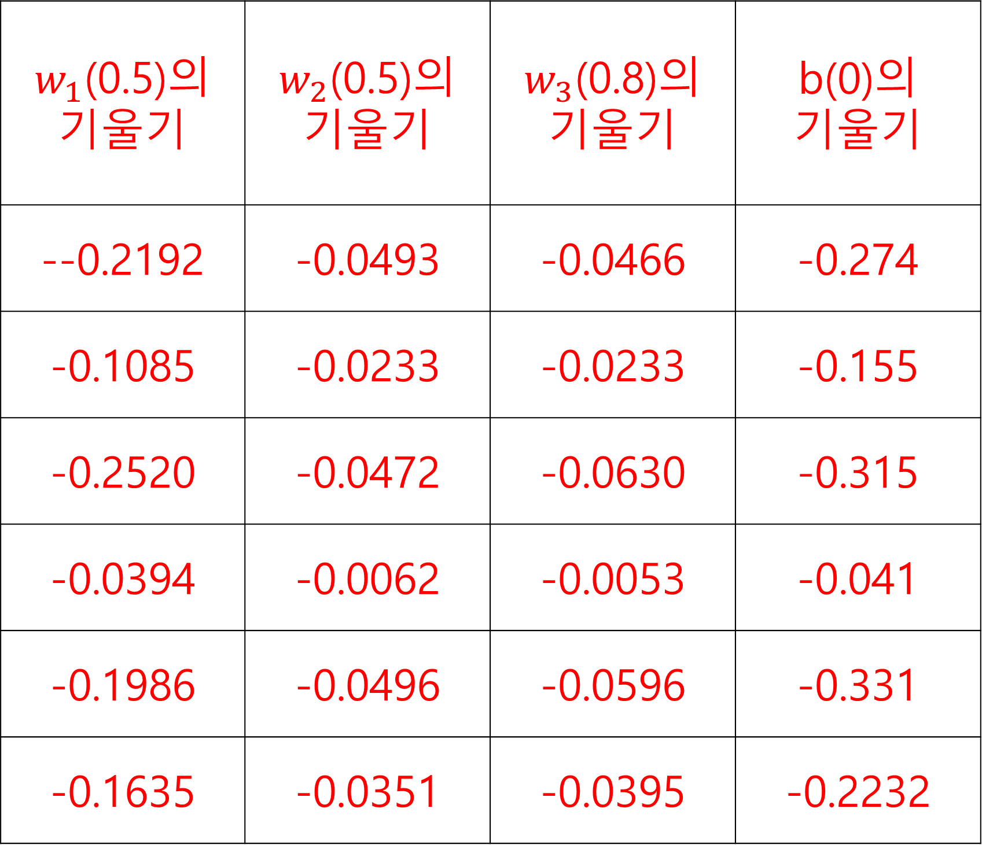
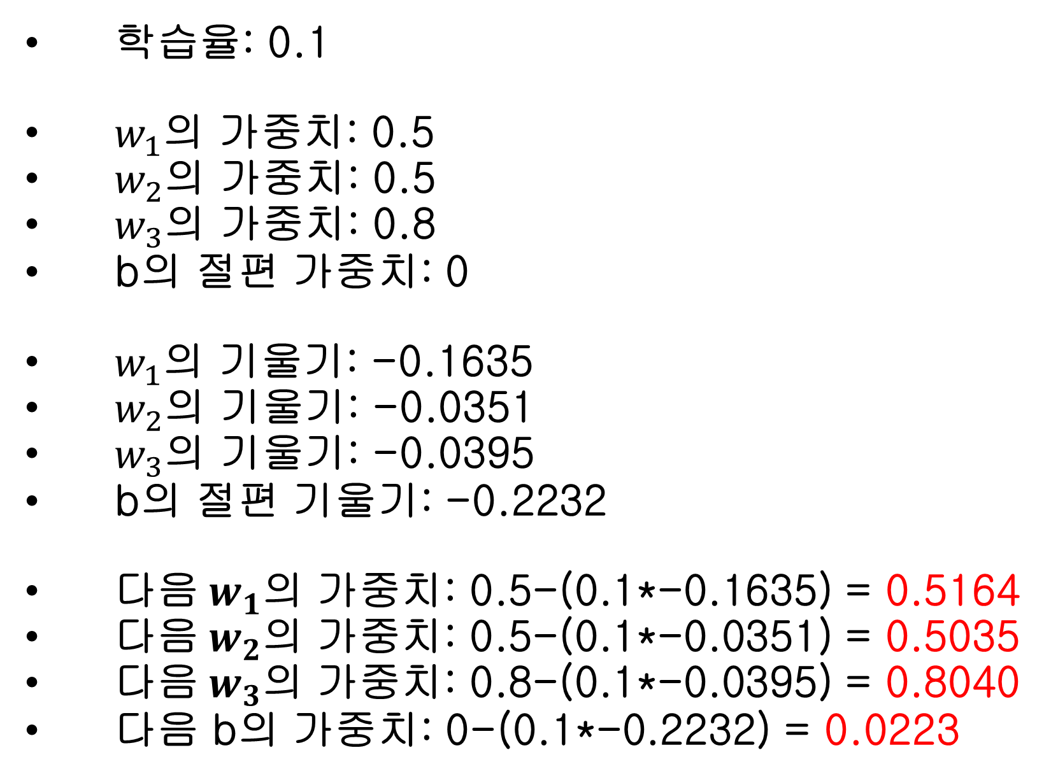
다중 선형 회귀 – 예제 (10/12)
$w_{1}$(0.5)의 기울기 | $w_{2}$(0.5)의 기울기 | $w_{3}$(0.8)의 기울기 | b(0)의 기울기
--0.2192 | -0.0493 | -0.0466 | -0.274
-0.1085 | -0.0233 | -0.0233 | -0.155
-0.2520 | -0.0472 | -0.0630 | -0.315
-0.0394 | -0.0062 | -0.0053 | -0.041
-0.1986 | -0.0496 | -0.0596 | -0.331
-0.1635 | -0.0351 | -0.0395 | -0.2232
학습율: 0.1
$w_{1}$의 가중치: 0.5
$w_{2}$의 가중치: 0.5
$w_{3}$의 가중치: 0.8
b의 절편 가중치: 0
$w_{1}$의 기울기: -0.1635
$w_{2}$의 기울기: -0.0351
$w_{3}$의 기울기: -0.0395
b의 절편 기울기: -0.2232
다음$w_{1}$의 가중치: 0.5-(0.1*-0.1635) = 0.5164
다음$w_{2}$의 가중치: 0.5-(0.1*-0.0351) = 0.5035
다음$w_{3}$의 가중치: 0.8-(0.1*-0.0395) = 0.8040
다음 b의 가중치: 0-(0.1*-0.2232) = 0.0223

Slide 23
다중 선형 회귀 – 예제 (11/12)
아무 가중치나 설정한다.
해당 가중치의 가설함수 값을 구한다.
비용함수를 통해 Cost를 구한다.
비용함수의 기울기를 구한다.
기울기와 학습율을 곱하여 가중치를 수정한다.
(2~5번 여러 번 반복)

Slide 24

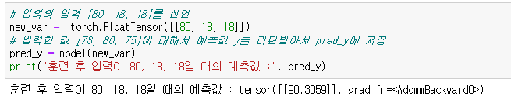
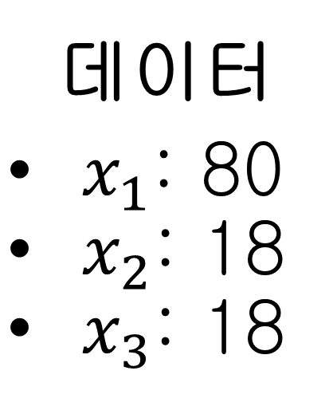
다중 선형 회귀 – 예제 (12/12)
$$H\left(x_{1},x_{2},x_{3}\right) =0.0572x_{1}+1.3717x_{2}+3.3718x_{3}+0.3476$$
$$H\left(x_{1},x_{2},x_{3}\right) =0.0572x_{1}+1.3717x_{2}+3.3718x_{3}+0.3476$$
데이터
$x_{1}$: 80
$x_{2}$: 18
$x_{3}$: 18
=90.3066

Slide 25
로지스틱 회귀
입력
연소득 4830만원은?
- 1은 맞다(부자다)
- 0은 아니다(빈자다)
정보처리기사 68점은?
- 1은 맞다(합격)
- 0은 아니다(불합격)
이와 같이 보통 로지스틱 회귀는 두개의 범주를 말하며 다수의 범주를 구별할 때는 다항 로지스틱 회귀라고 함
모델
1
0

Slide 26
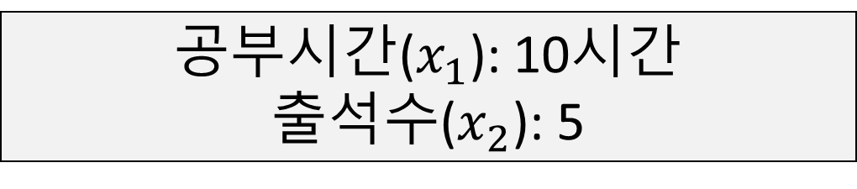
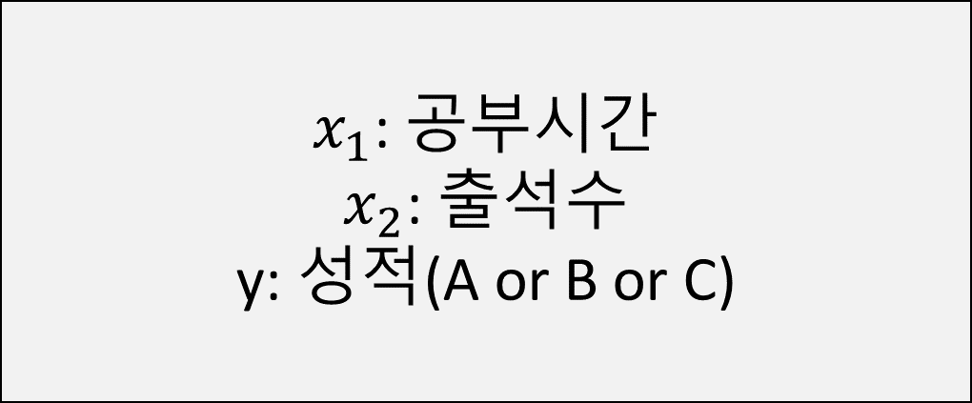
다항 로지스틱 회귀(Multinomial Logistic Regression) – 공부시간과 점수의 학습 모델
$x_{1}$: 공부시간
$x_{2}$: 출석수
y: 성적(A or B or C)
다항 로지스틱 회귀
공부시간($x_{1}$): 10시간
출석수($x_{2}$): 5
가설 방정식
예상 성적(A or B or C)

Slide 27
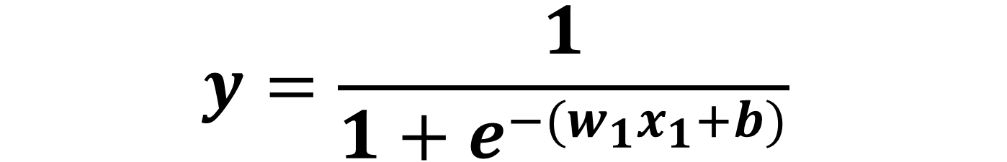
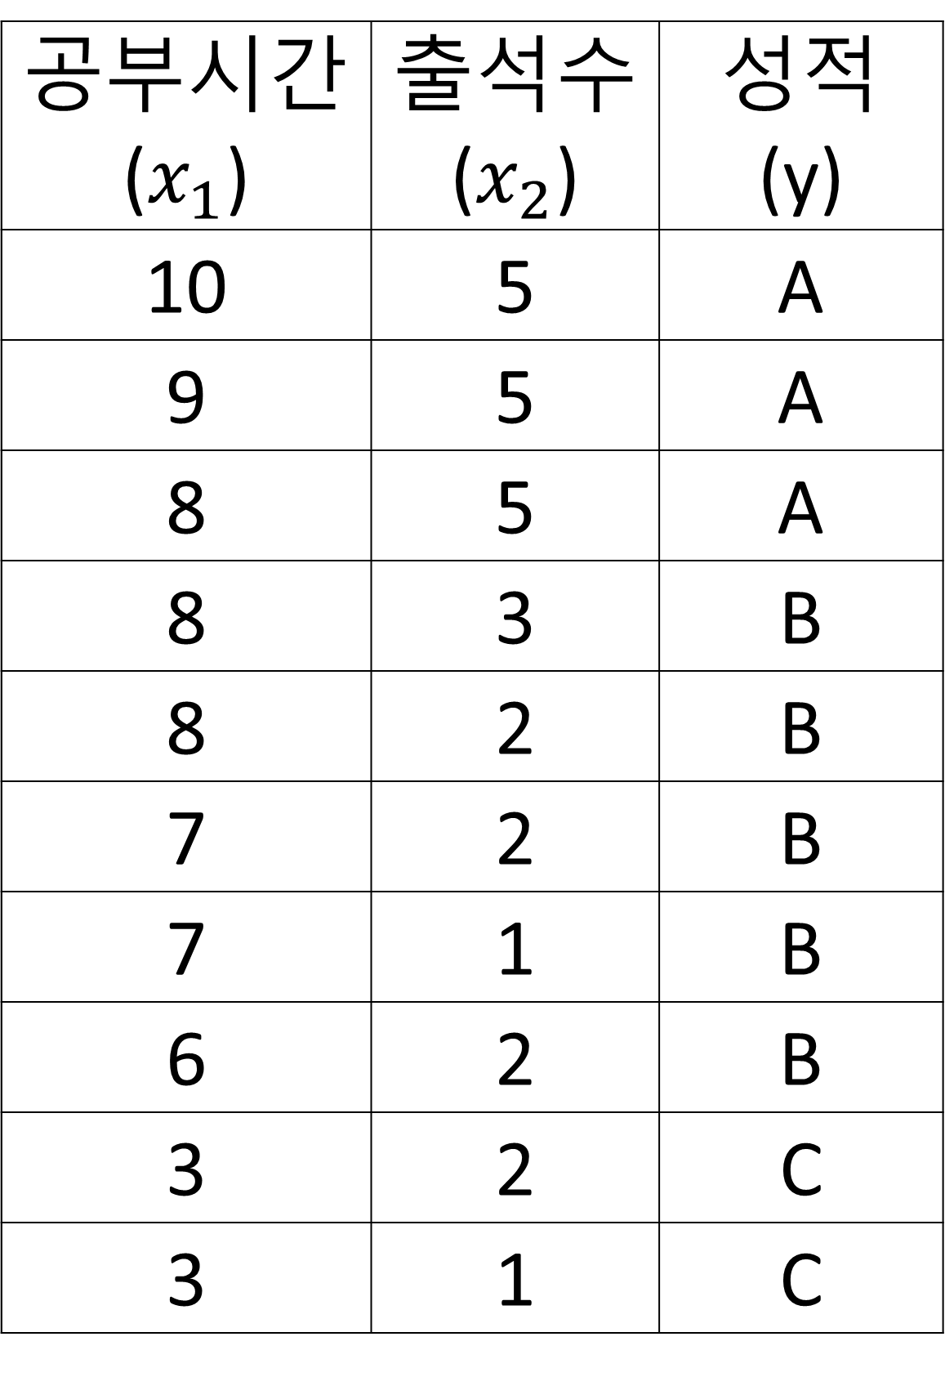
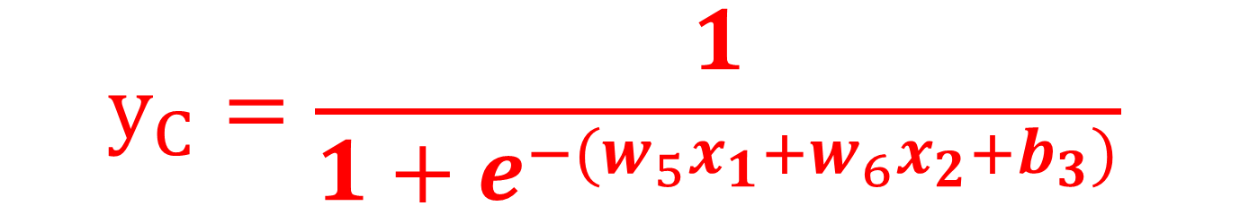
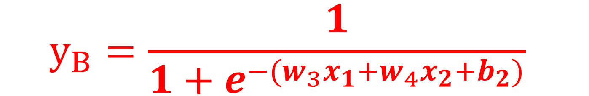
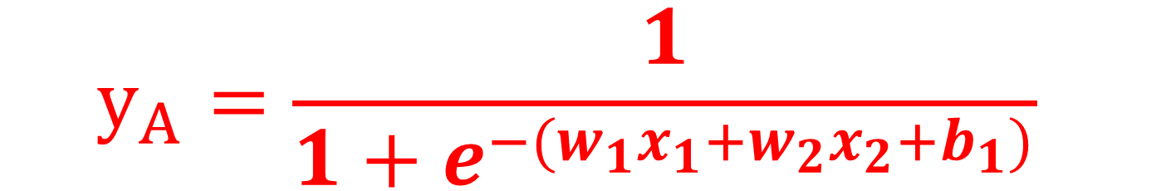
다항 로지스틱 회귀(Multinomial Logistic Regression)
공부시간 ($x_{1}$) | 출석수 ($x_{2}$) | 성적 (y)
10 | 5 | A
9 | 5 | A
8 | 5 | A
8 | 3 | B
8 | 2 | B
7 | 2 | B
7 | 1 | B
6 | 2 | B
3 | 2 | C
3 | 1 | C
$$y=\frac{1}{1+e^{{−(w}_{1}x_{1}+b)}}$$
이항 로지스틱 회귀 함수
$$y_{A}=\frac{1}{1+e^{{−(w}_{1}x_{1}+{w_{2}x}_{2}+b_{1})}}$$
$$y_{B}=\frac{1}{1+e^{{−(w}_{3}x_{1}+{w_{4}x}_{2}+b_{2})}}$$
$$y_{C}=\frac{1}{1+e^{{−(w}_{5}x_{1}+{w_{6}x}_{2}+b_{3})}}$$
다항 로지스틱 회귀 함수

Slide 28
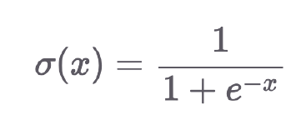

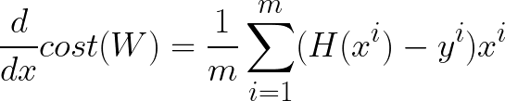
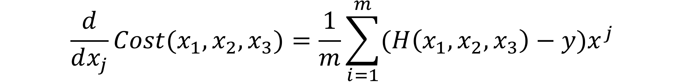
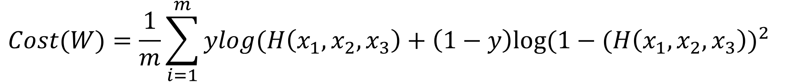
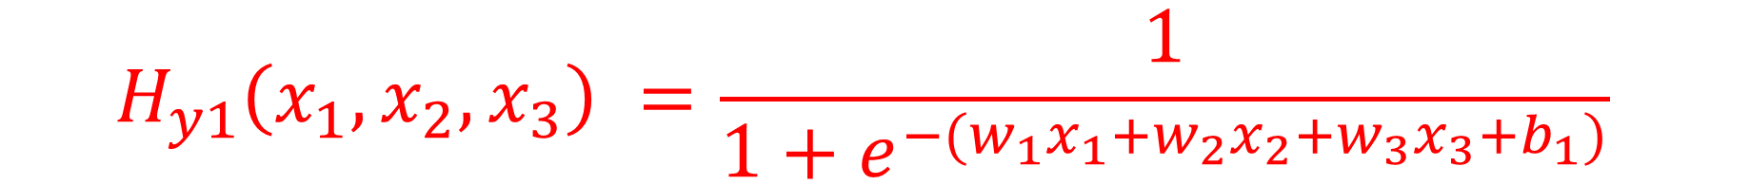
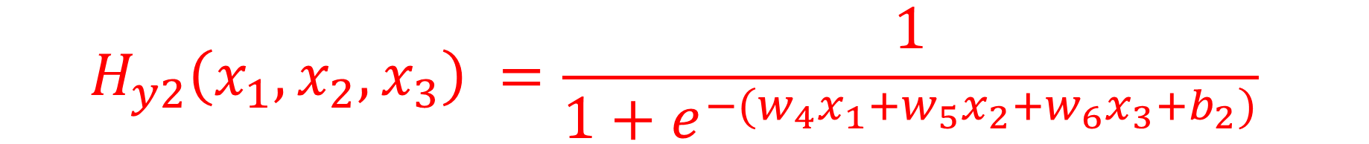
로지스틱 및 다항 로지스틱 회귀 비교
Logistic Regression
Multinomial Linear Regression
1. 로지스틱 함수
1. 다항 로지스틱 함수
$$H_{y1}\left(x_{1},x_{2},x_{3}\right) =\frac{1}{1+e^{−(w_{1}x_{1}+w_{2}x_{2}+w_{3}x_{3}+b_{1})}}$$
$$H_{y2}\left(x_{1},x_{2},x_{3}\right) =\frac{1}{1+e^{−(w_{4}x_{1}+w_{5}x_{2}+w_{6}x_{3}+b_{2})}}$$
Softmax
2. 로지스틱 비용 함수
2. 다항 로지스틱 비용 함수
$$Cost(W)=\frac{1}{m}\sum_{i=1}^{m}{{ylog(H\left(x_{1},x_{2},x_{3}\right)+\left(1−y\right)log⁡(1−(H\left(x_{1},x_{2},x_{3}\right))}^{2}}$$
3. 로지스틱 목적 함수
3. 다항 로지스틱 목적 함수
$$\frac{d}{dx_{j}}Cost(x_{1},x_{2},x_{3})=\frac{1}{m}\sum_{i=1}^{m}{(H\left(x_{1},x_{2},x_{3}\right)−y)x^{j}}$$
4. 다음 학습률
4. 다음 학습률

Slide 29
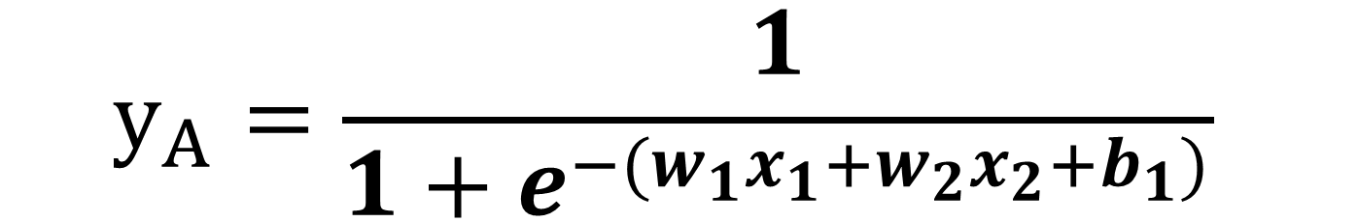
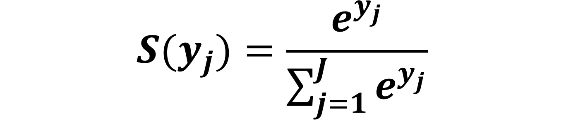
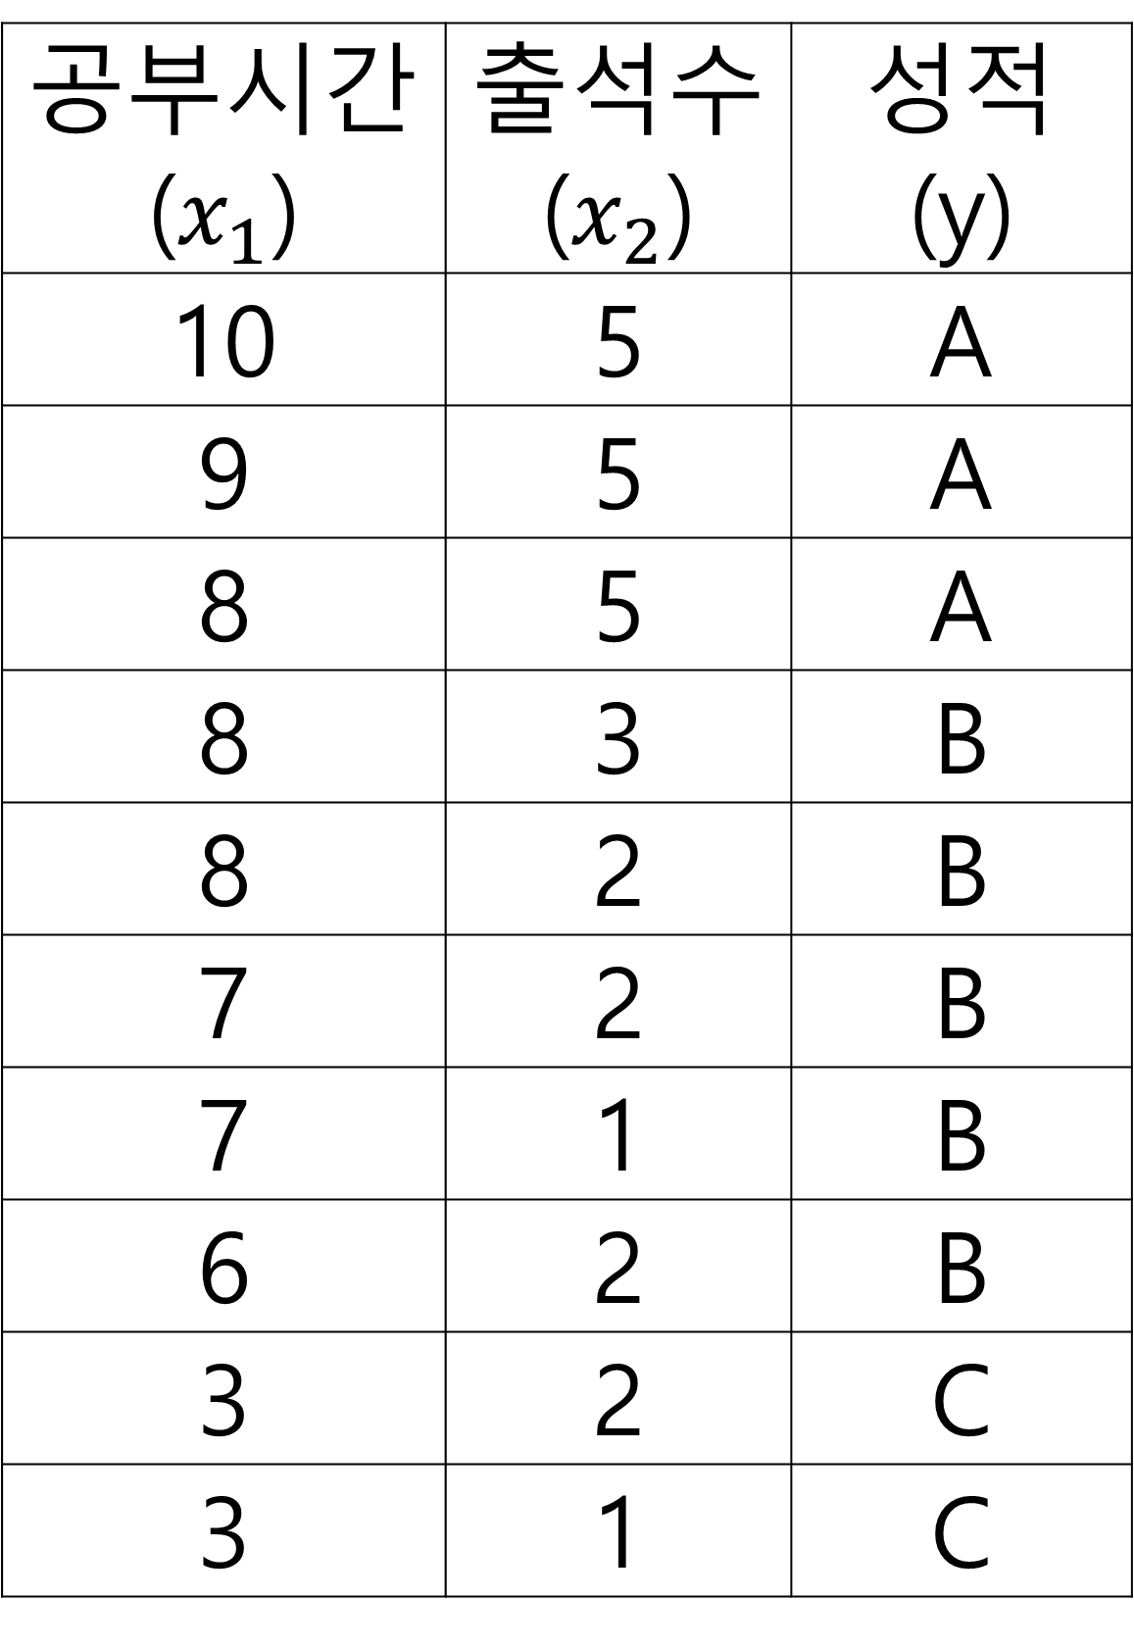
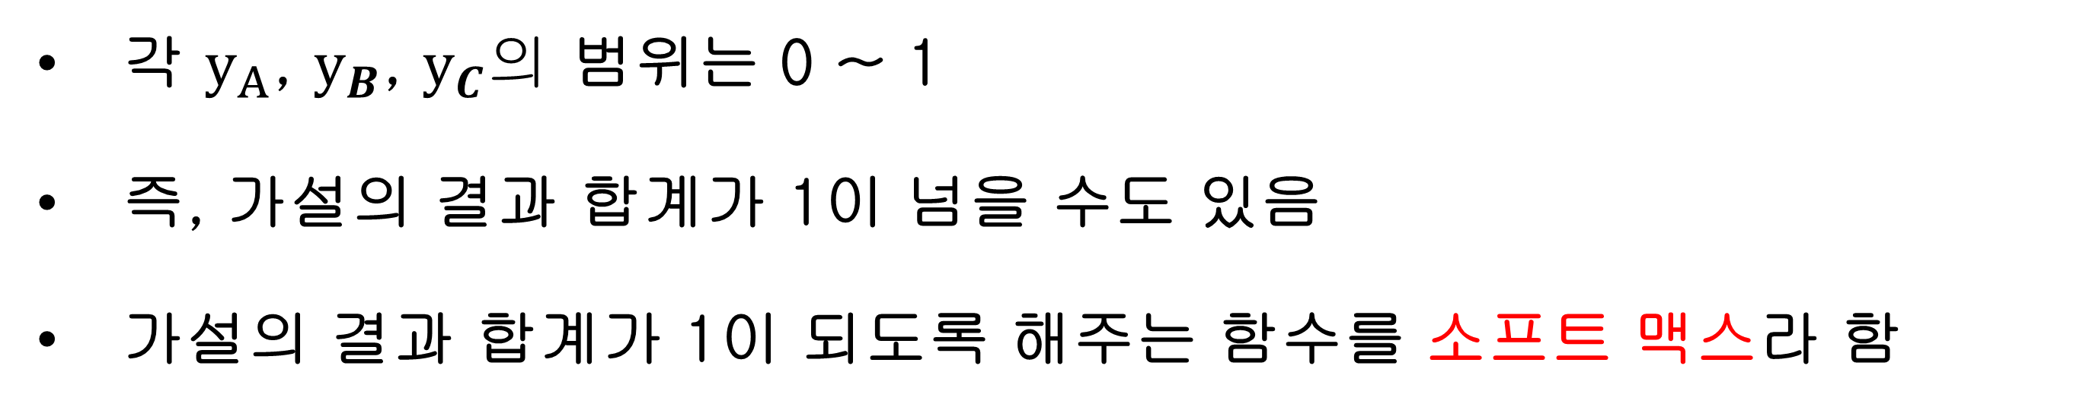
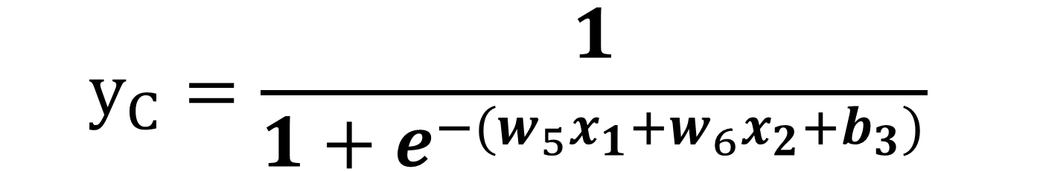
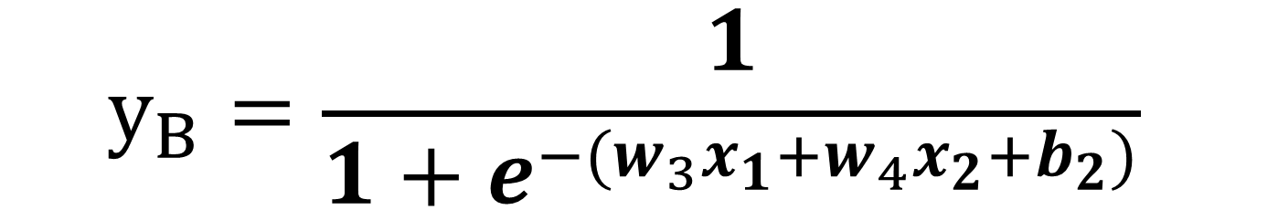
소프트맥스(Softmax)(1/2)
입력변수 2개, 출력 3개인 다항 로지스틱 회귀의 경우
공부시간 ($x_{1}$) | 출석수 ($x_{2}$) | 성적 (y)
10 | 5 | A
9 | 5 | A
8 | 5 | A
8 | 3 | B
8 | 2 | B
7 | 2 | B
7 | 1 | B
6 | 2 | B
3 | 2 | C
3 | 1 | C
$$y_{A}=\frac{1}{1+e^{{−(w}_{1}x_{1}+{w_{2}x}_{2}+b_{1})}}$$
$$S(y_{j})=\frac{e^{y_{j}}}{\sum_{j=1}^{J}{e^{y_{j}}}}$$
$$y_{B}=\frac{1}{1+e^{{−(w}_{3}x_{1}+{w_{4}x}_{2}+b_{2})}}$$
$$y_{C}=\frac{1}{1+e^{{−(w}_{5}x_{1}+{w_{6}x}_{2}+b_{3})}}$$
소프트 맥스 함수
다항 로지스틱 회귀 함수
각 $y_{A}$, $y_{B}$, $y_{C}의$ 범위는 0 ~ 1
즉, 가설의 결과 합계가 1이 넘을 수도 있음
가설의 결과 합계가 1이 되도록 해주는 함수를 소프트 맥스라 함

Slide 30
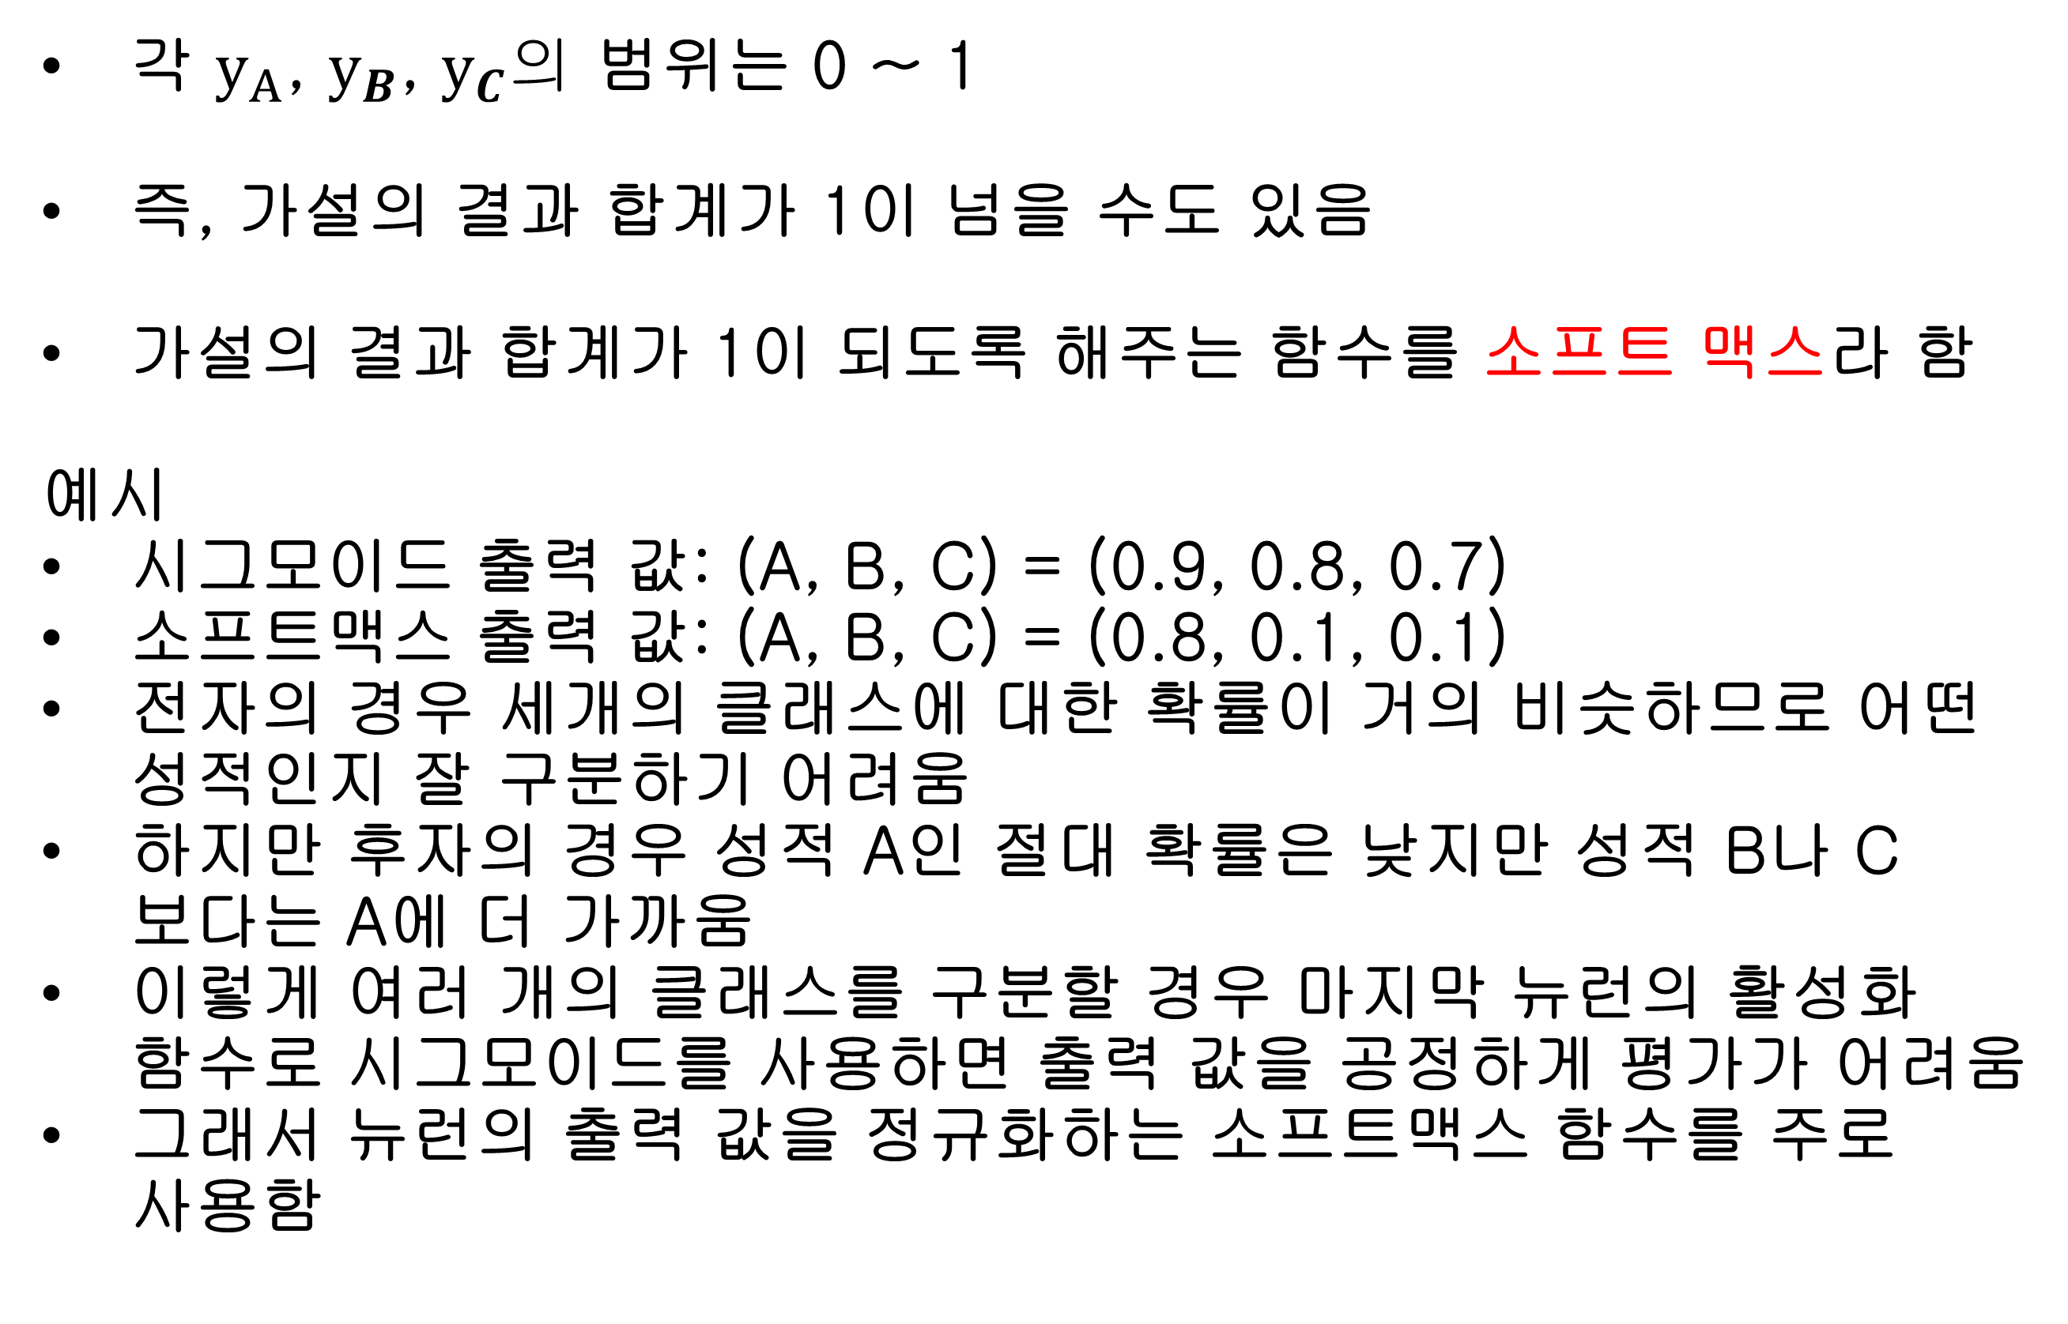
소프트맥스(Softmax)(2/2)
입력변수 2개, 출력 3개인 다항 로지스틱 회귀의 경우
공부시간 ($x_{1}$) | 출석수 ($x_{2}$) | 성적 (y)
10 | 5 | A
9 | 5 | A
8 | 5 | A
8 | 3 | B
8 | 2 | B
7 | 2 | B
7 | 1 | B
6 | 2 | B
3 | 2 | C
3 | 1 | C
각 $y_{A}$, $y_{B}$, $y_{C}의$ 범위는 0 ~ 1
즉, 가설의 결과 합계가 1이 넘을 수도 있음
가설의 결과 합계가 1이 되도록 해주는 함수를 소프트 맥스라 함
예시
시그모이드 출력 값: (A, B, C) = (0.9, 0.8, 0.7)
소프트맥스 출력 값: (A, B, C) = (0.8, 0.1, 0.1)
전자의 경우 세개의 클래스에 대한 확률이 거의 비슷하므로 어떤 성적인지 잘 구분하기 어려움
하지만 후자의 경우 성적 A인 절대 확률은 낮지만 성적 B나 C 보다는 A에 더 가까움
이렇게 여러 개의 클래스를 구분할 경우 마지막 뉴런의 활성화 함수로 시그모이드를 사용하면 출력 값을 공정하게 평가가 어려움
그래서 뉴런의 출력 값을 정규화하는 소프트맥스 함수를 주로 사용함

Slide 31
다항 로지스틱 회귀 알고리즘
아무 가중치나 설정한다.
해당 가중치의 가설함수 값을 구한다.
비용함수를 통해 Cost를 구한다.
비용함수의 기울기를 구한다.
기울기와 학습율을 곱하여 가중치를 수정한다.
(2~5번 여러 번 반복)

Slide 32
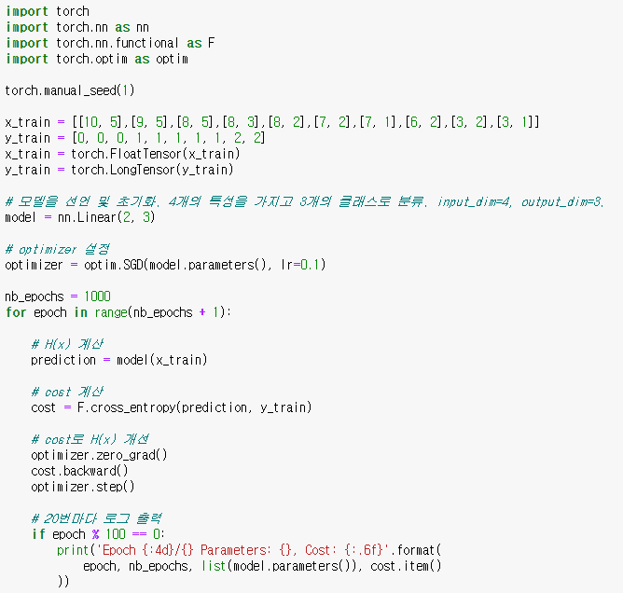
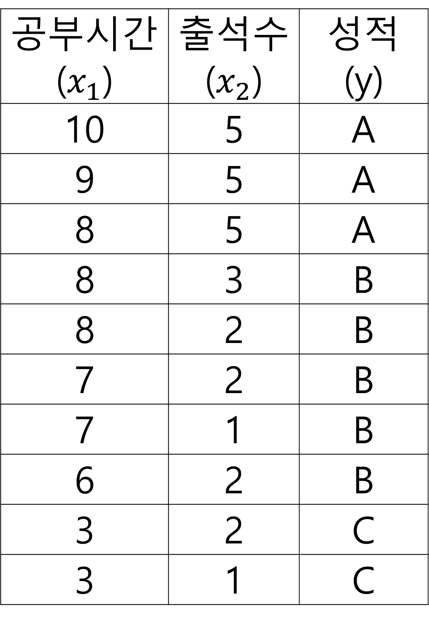
다항 로지스틱 회귀 – 예제 (1/13)
공부시간 ($x_{1}$) | 출석수 ($x_{2}$) | 성적 (y)
10 | 5 | A
9 | 5 | A
8 | 5 | A
8 | 3 | B
8 | 2 | B
7 | 2 | B
7 | 1 | B
6 | 2 | B
3 | 2 | C
3 | 1 | C

Slide 33
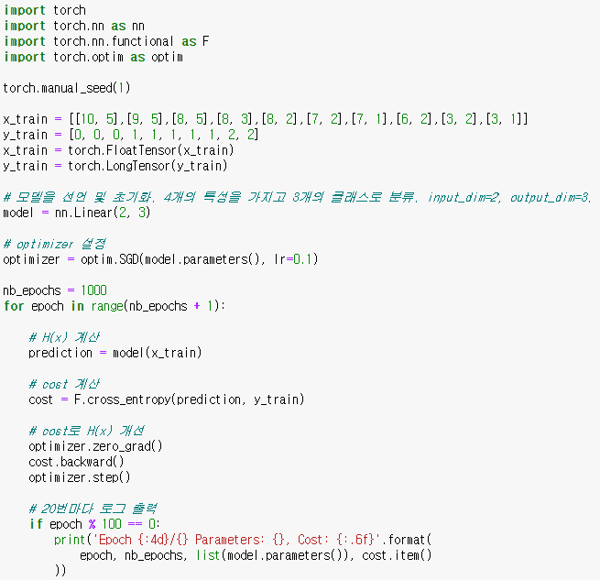
다항 로지스틱 회귀 – 예제 (2/13)
아무 가중치나 설정한다.
해당 가중치의 가설함수 값을 구한다.
비용함수를 통해 Cost를 구한다.
비용함수의 기울기를 구한다.
기울기와 학습율을 곱하여 가중치를 수정한다.
(2~5번 여러 번 반복)

Slide 34
다항 로지스틱 회귀 – 예제 (3/13)
아무 가중치나 설정한다.
해당 가중치의 가설함수 값을 구한다.
비용함수를 통해 Cost를 구한다.
비용함수의 기울기를 구한다.
기울기와 학습율을 곱하여 가중치를 수정한다.
(2~5번 여러 번 반복)

Slide 35
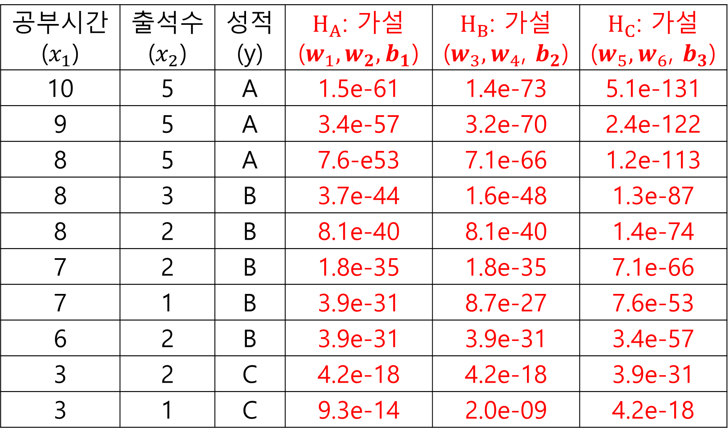




다항 로지스틱 회귀 – 예제 (4/13)
$$H_{A}=\frac{1}{1+e^{{−(w}_{1}x_{1}+{w_{2}x}_{2}+b_{1})}}$$
$$H_{B}=\frac{1}{1+e^{{−(w}_{3}x_{1}+{w_{4}x}_{2}+b_{2})}}$$
공부시간 ($x_{1}$) | 출석수 ($x_{2}$) | 성적 (y) | $H_{A}$: 가설 ($w_{1}, w_{2},b_{1}$) | $H_{B}$: 가설 ($w_{3}, w_{4}$, $b_{2}$) | $H_{C}$: 가설 ($w_{5}, w_{6}$, $b_{3}$)
10 | 5 | A | 1.5e-61 | 1.4e-73 | 5.1e-131
9 | 5 | A | 3.4e-57 | 3.2e-70 | 2.4e-122
8 | 5 | A | 7.6-e53 | 7.1e-66 | 1.2e-113
8 | 3 | B | 3.7e-44 | 1.6e-48 | 1.3e-87
8 | 2 | B | 8.1e-40 | 8.1e-40 | 1.4e-74
7 | 2 | B | 1.8e-35 | 1.8e-35 | 7.1e-66
7 | 1 | B | 3.9e-31 | 8.7e-27 | 7.6e-53
6 | 2 | B | 3.9e-31 | 3.9e-31 | 3.4e-57
3 | 2 | C | 4.2e-18 | 4.2e-18 | 3.9e-31
3 | 1 | C | 9.3e-14 | 2.0e-09 | 4.2e-18
$$H_{C}=\frac{1}{1+e^{{−(w}_{5}x_{1}+{w_{6}x}_{2}+b_{3})}}$$
다항 로지스틱 회귀 함수
가중치
$w_{1}$: -10 $b_{1}$= 10
$w_{2}$: -10 $b_{2}$= 30
$w_{3}$: -10 $b_{3}$= 50
$w_{4}$: -20
$w_{5}$: -20
$w_{6}$: -30

Slide 36
다항 로지스틱 회귀 – 예제 (5/13)
아무 가중치나 설정한다.
해당 가중치의 가설함수 값을 구한다.
비용함수를 통해 Cost를 구한다.
비용함수의 기울기를 구한다.
기울기와 학습율을 곱하여 가중치를 수정한다.
(2~5번 여러 번 반복)

Slide 37


다항 로지스틱 회귀 – 예제 (6/13)
공부시간 ($x_{1}$) | 출석수 ($x_{2}$) | 성적 (y) | $H_{A}$: 가설 ($w_{1}, w_{2},b_{1}$) | $H_{B}$: 가설 ($w_{3}, w_{4}$, $b_{2}$) | $H_{C}$: 가설 ($w_{5}, w_{6}$, $b_{3}$)
10 | 5 | A | 0.99 | 9.3e-14 | 3.2e-7
9 | 5 | A | 0.99 | 9.3e-14 | 7.1e-66
8 | 5 | A | 0.99 | 9.3e-14 | 1.5e-61
8 | 3 | B | 0.99 | 4.5e-05 | 3.7e-44
8 | 2 | B | 0.5 | 0.5 | 9.0e-36
7 | 2 | B | 0.5 | 0.5 | 1.9e-31
7 | 1 | B | 4.5e-05 | 0.99 | 8.7e-27
6 | 2 | B | 0.5 | 0.5 | 4.3e-27
3 | 2 | C | 0.49 | 0.49 | 4.6e-14
3 | 1 | C | 4.5e-05 | 0.99 | 2..06e-09
$$S(y_{j})=\frac{e^{y_{j}}}{\sum_{j=1}^{J}{e^{y_{j}}}}$$
소프트 맥스 함수
가중치
$w_{1}$: -10 $b_{1}$= 10
$w_{2}$: -10 $b_{2}$= 30
$w_{3}$: -10 $b_{3}$= 50
$w_{4}$: -20
$w_{5}$: -20
$w_{6}$: -30

Slide 38



다항 로지스틱 회귀 – 예제 (7/13)
$$Cost(W)=\frac{1}{m}\sum_{i=1}^{m}{{ylog(H\left(x_{1},x_{2},x_{3}\right)+\left(1−y\right)log⁡(1−(H\left(x_{1},x_{2},x_{3}\right))}^{2}}$$
비용 함수
공부시간 ($x_{1}$) | 출석수 ($x_{2}$) | 성적 (y) | $H_{A}$: 가설 ($w_{1}, w_{2},b_{1}$) | $H_{B}$: 가설 ($w_{3}, w_{4}$, $b_{2}$) | $H_{C}$: 가설 ($w_{5}, w_{6}$, $b_{3}$) | 비용
10 | 5 | A | 0.99 | 9.3e-14 | 3.2e-7 | -0.0000001
9 | 5 | A | 0.99 | 9.3e-14 | 7.1e-66 | -0.0000001
8 | 5 | A | 0.99 | 9.3e-14 | 1.5e-61 | -0.0000001
8 | 3 | B | 0.99 | 4.5e-05 | 3.7e-44 | 9.9978450
8 | 2 | B | 0.5 | 0.5 | 9.0e-36 | 0.6931469
7 | 2 | B | 0.5 | 0.5 | 1.9e-31 | 0.6931469
7 | 1 | B | 4.5e-05 | 0.99 | 8.7e-27 | 0.0000452
6 | 2 | B | 0.5 | 0.5 | 4.3e-27 | 0.6931469
3 | 2 | C | 0.49 | 0.49 | 4.6e-14 | 0.6931469
3 | 1 | C | 4.5e-05 | 0.99 | 2..06e-09 | 9.9977997
평균 |  |  |  |  |  | 2.2768
가중치
$w_{1}$: -10 $b_{1}$= 10
$w_{2}$: -10 $b_{2}$= 30
$w_{3}$: -10 $b_{3}$= 50
$w_{4}$: -20
$w_{5}$: -20
$w_{6}$: -30

Slide 39
다항 로지스틱 회귀 – 예제 (8/13)
아무 가중치나 설정한다.
해당 가중치의 가설함수 값을 구한다.
비용함수를 통해 Cost를 구한다.
비용함수의 기울기를 구한다.
기울기와 학습율을 곱하여 가중치를 수정한다.
(2~5번 여러 번 반복)

Slide 40

다항 로지스틱 회귀 – 예제 (9/13)
공부시간 ($x_{1}$) | 출석수 ($x_{2}$) | 성적 (y) | $H_{A}$: 가설 ($w_{1}, w_{2},b_{1}$) | $H_{B}$: 가설 ($w_{3}, w_{4}$, $b_{2}$) | $H_{C}$: 가설 ($w_{5}, w_{6}$, $b_{3}$) | 비용 | $w_{1}x_{1}의$ 기울기 | $w_{2}x_{2}의$ 기울기 | $w_{3}x_{1}의$ 기울기 | $w_{4}x_{2}의$ 기울기 | $w_{5}x_{2}의$ 기울기 | $w_{6}x_{2}의$ 기울기 | $b_{1}의$ 기울기 | $b_{2}의$ 기울기 | $b_{3}의$ 기울기
10 | 5 | A | 0.99 | 9.3e-14 | 3.2e-7 | -0.0000001
9 | 5 | A | 0.99 | 9.3e-14 | 7.1e-66 | -0.0000001
8 | 5 | A | 0.99 | 9.3e-14 | 1.5e-61 | -0.0000001
8 | 3 | B | 0.99 | 4.5e-05 | 3.7e-44 | 9.9978450
8 | 2 | B | 0.5 | 0.5 | 9.0e-36 | 0.6931469
7 | 2 | B | 0.5 | 0.5 | 1.9e-31 | 0.6931469
7 | 1 | B | 4.5e-05 | 0.99 | 8.7e-27 | 0.0000452
6 | 2 | B | 0.5 | 0.5 | 4.3e-27 | 0.6931469
3 | 2 | C | 0.49 | 0.49 | 4.6e-14 | 0.6931469
3 | 1 | C | 4.5e-05 | 0.99 | 2..06e-09 | 9.9977997
평균 |  |  |  |  |  | 2.2768 | 2 | 0.7 | -1.4 | -0.4 | -0.6 | -0.3 | -0.00001 | -0.35 | -0.2

Slide 41
다항 로지스틱 회귀 – 예제 (10/13)
아무 가중치나 설정한다.
해당 가중치의 가설함수 값을 구한다.
비용함수를 통해 Cost를 구한다.
비용함수의 기울기를 구한다.
기울기와 학습율을 곱하여 가중치를 수정한다.
(2~5번 여러 번 반복)

Slide 42



다항 로지스틱 회귀 – 예제 (11/13)
 | $w_{1}x_{1}의$ 기울기 | $w_{2}x_{2}의$ 기울기 | $w_{3}x_{1}의$ 기울기 | $w_{4}x_{2}의$ 기울기 | $w_{5}x_{2}의$ 기울기 | $w_{6}x_{2}의$ 기울기 | $b_{1}의$ 기울기 | $b_{2}의$ 기울기 | $b_{3}의$ 기울기
평균 | 2 | 0.7 | -1.4 | -0.4 | -0.6 | -0.3 | -0.00001 | -0.35 | -0.2
학습율: 0.001
$w_{1}$의 가중치: -10
$w_{2}$의 가중치: -10
$w_{3}$의 가중치: -10
$w_{4}$의 가중치: -20
$w_{5}$의 가중치: -20
$w_{6}$의 가중치: -30
$b_{1}$의 절편 가중치: 10
$b_{2}$의 절편 가중치: 30
$b_{3}$의 절편 가중치: 50
다음$w_{1}$의 가중치: -10-(0.001*2) = 10.0020
다음$w_{2}$의 가중치: -10-(0.001*0.7) = -10.0007
다음$w_{3}$의 가중치: -10-(0.001*-1.4) = -9.9986
다음$w_{4}$의 가중치: -20-(0.001*-0.4) = -19.9996
다음$w_{5}$의 가중치: -20-(0.001*-0.6) = -19.9994
다음$w_{6}$의 가중치: -30-(0.001*-0.3) = -29.9997
다음 $b_{1}$의 가중치: 10-(0.001*-0.00001) = 10.00001
다음 $b_{2}$의 가중치: 30-(0.001*-0.35) = 30.0004
다음 $b_{3}$의 가중치: 50-(0.001*-0.2) = 50.0002
$w_{1}$의 기울기: 2
$w_{2}$의 기울기: 0.7
$w_{3}$의 기울기: -1.4
$w_{4}$의 기울기: -0.4
$w_{5}$의 기울기: -0.6
$w_{6}$의 기울기: -0.3
$b_{1}$의 절편 기울기: -0.00001
$b_{2}$의 절편 기울기: -0.35
$b_{3}$의 절편 기울기: -0.2

Slide 43
다항 로지스틱 회귀 – 예제 (12/13)
아무 가중치나 설정한다.
해당 가중치의 가설함수 값을 구한다.
비용함수를 통해 Cost를 구한다.
비용함수의 기울기를 구한다.
기울기와 학습율을 곱하여 가중치를 수정한다.
(2~5번 여러 번 반복)

Slide 44

다항 로지스틱 회귀 – 예제 (13/13)

Slide 45
결론
기계학습 및 딥러닝의 지도학습에는 크게 2가지 분류가 있으며 변수에 수에 따라 다음과 같이 달라짐
회귀
선형회귀(Linear regression) – 변수가 1개
다중 선형회귀(Multiple Linear regression) - 변수가 2개 이상
분류: 로지스틱 회귀
로지스틱 회귀(Logistic regression) – 변수가 1개
다항 로지스틱 회귀(Multinomial Logistic regression) – 변수가 2개 이상
그에따라 가중치가 다음과 같이 달리짐
가중치: 입력변수 갯수 * 출력변수 갯수 + (출력변수 갯수)
변수가 1개이나 변수가 여러 개나 알고리즘은 같음

